Slide 1

Das Kunstprofil am

Slide 2
Unterricht im Profilfach Kunst
heißt:

Slide 3
Projekte mit Künstlern zu machen
Mal-und Zeichentechniken zu erlernen
Fotos und Filme
zu bearbeiten
an Wettbewerben
teilzunehmen
Museen zu besuchen
über Kunst zu sprechen und zu schreiben
im Werkraum zu arbeiten
Klassenarbeiten zu schreiben

Slide 4
Als Profilfach
ist Kunst
in den Klassenstufen 8,9 und 10
4-stündiges Hauptfach.
Die Wahl in der Kursstufe ist davon unabhängig!

Slide 5
In Verknüpfung zum praktischen Arbeiten beschäftigen wir uns auch theoretisch mit künstlerischen Prozessen:
der Werkbetrachtung
der Analyse von Gestaltungsmitteln
den KünstlerInnen
der Kunstgeschichte

Slide 6
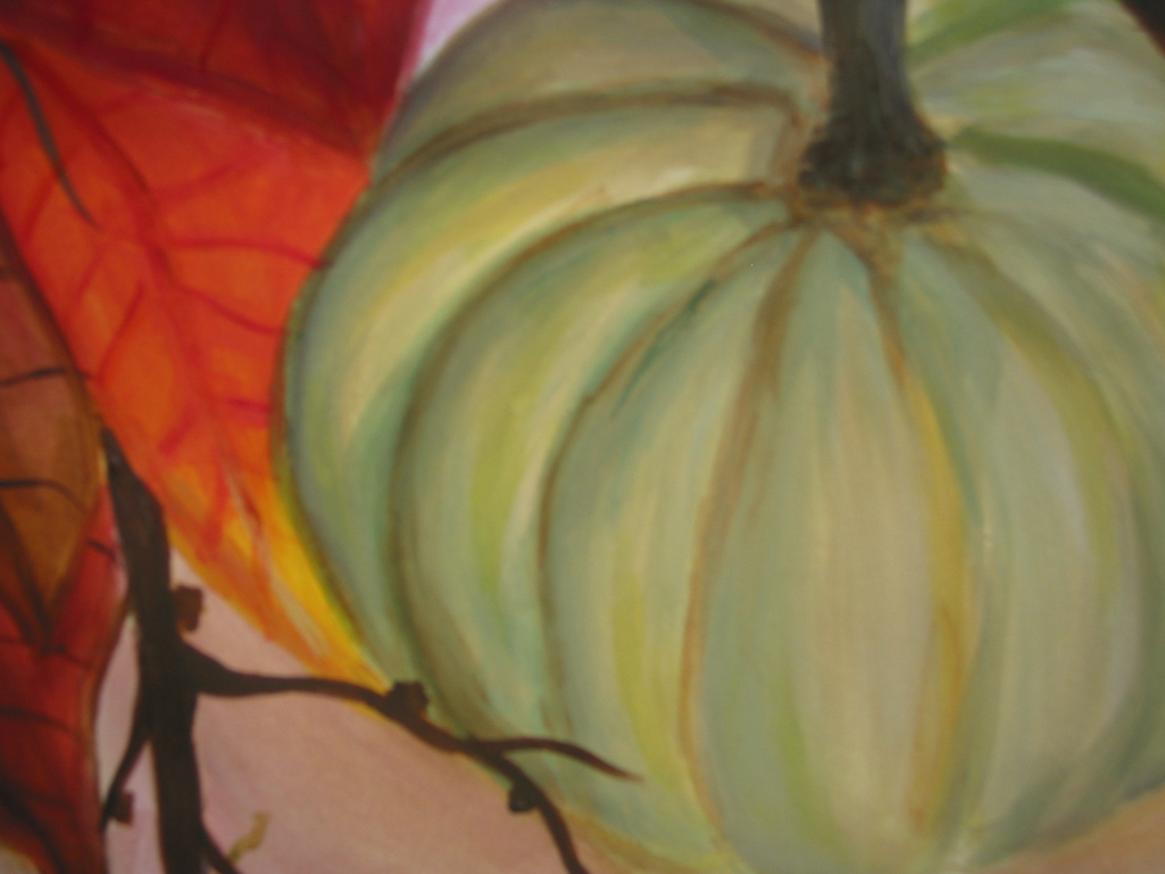
Seit wann macht der Mensch Kunst?
Wer macht Kunst?
Welche Aufgaben hat die Kunst?
Ist Kunst Geschmackssache?
Welche Fragen stellen wir uns?
Wie entsteht ein Kunstwerk?
Welcher Techniken/Medien bedient sich die Kunst?

Slide 7
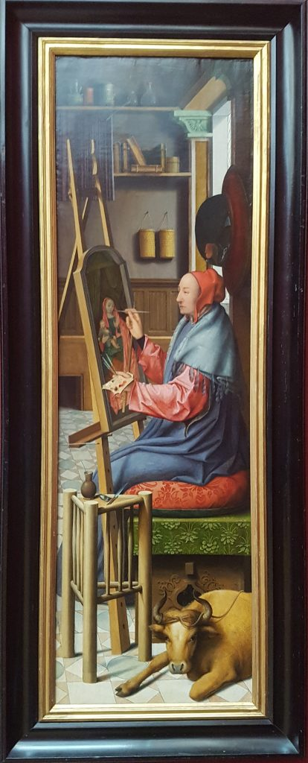
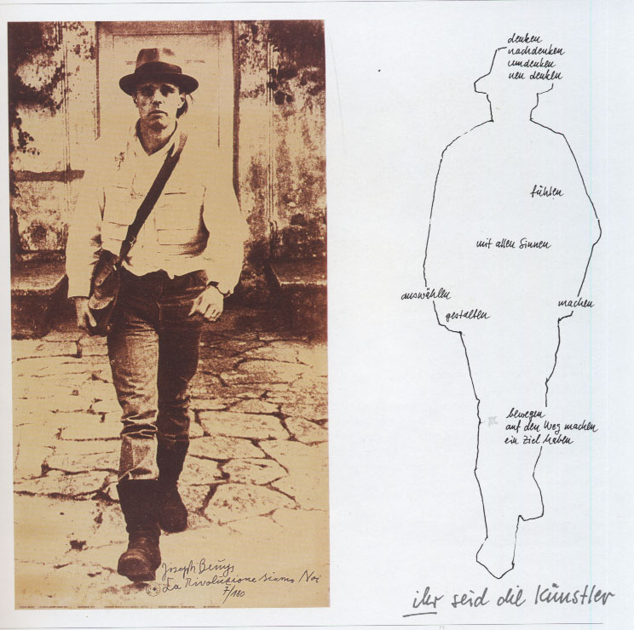
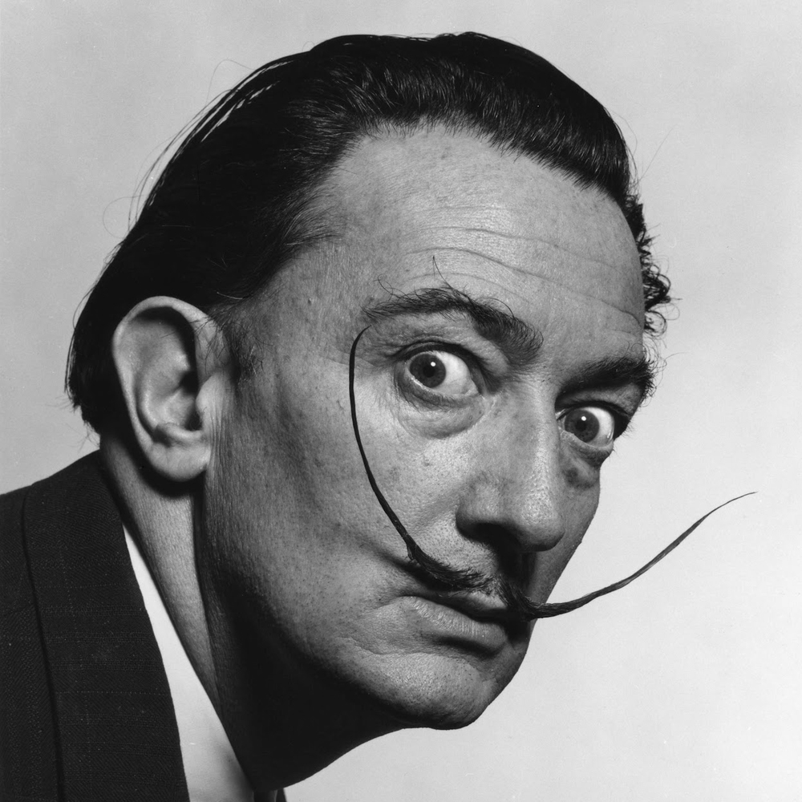
Wer macht KUNST?
Die tolle Idee machts…
Das künstlerische Genie?
Kunst kommt von können….
Ausdruck lindert Druck….
Der mittelalterliche Handwerker?
Jeder Mensch ist ein Künstler?

Slide 8
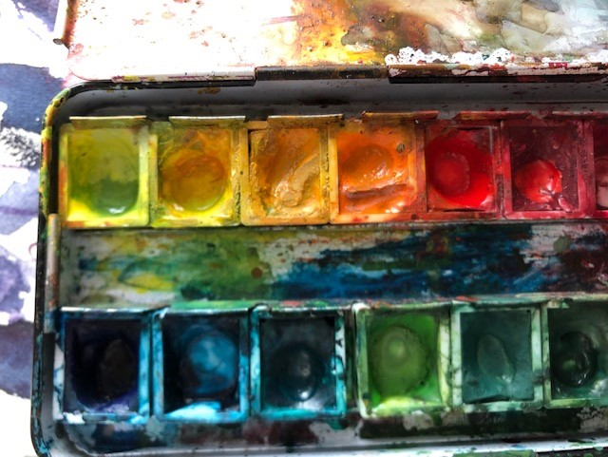
Einblicke von 8-10

Slide 9
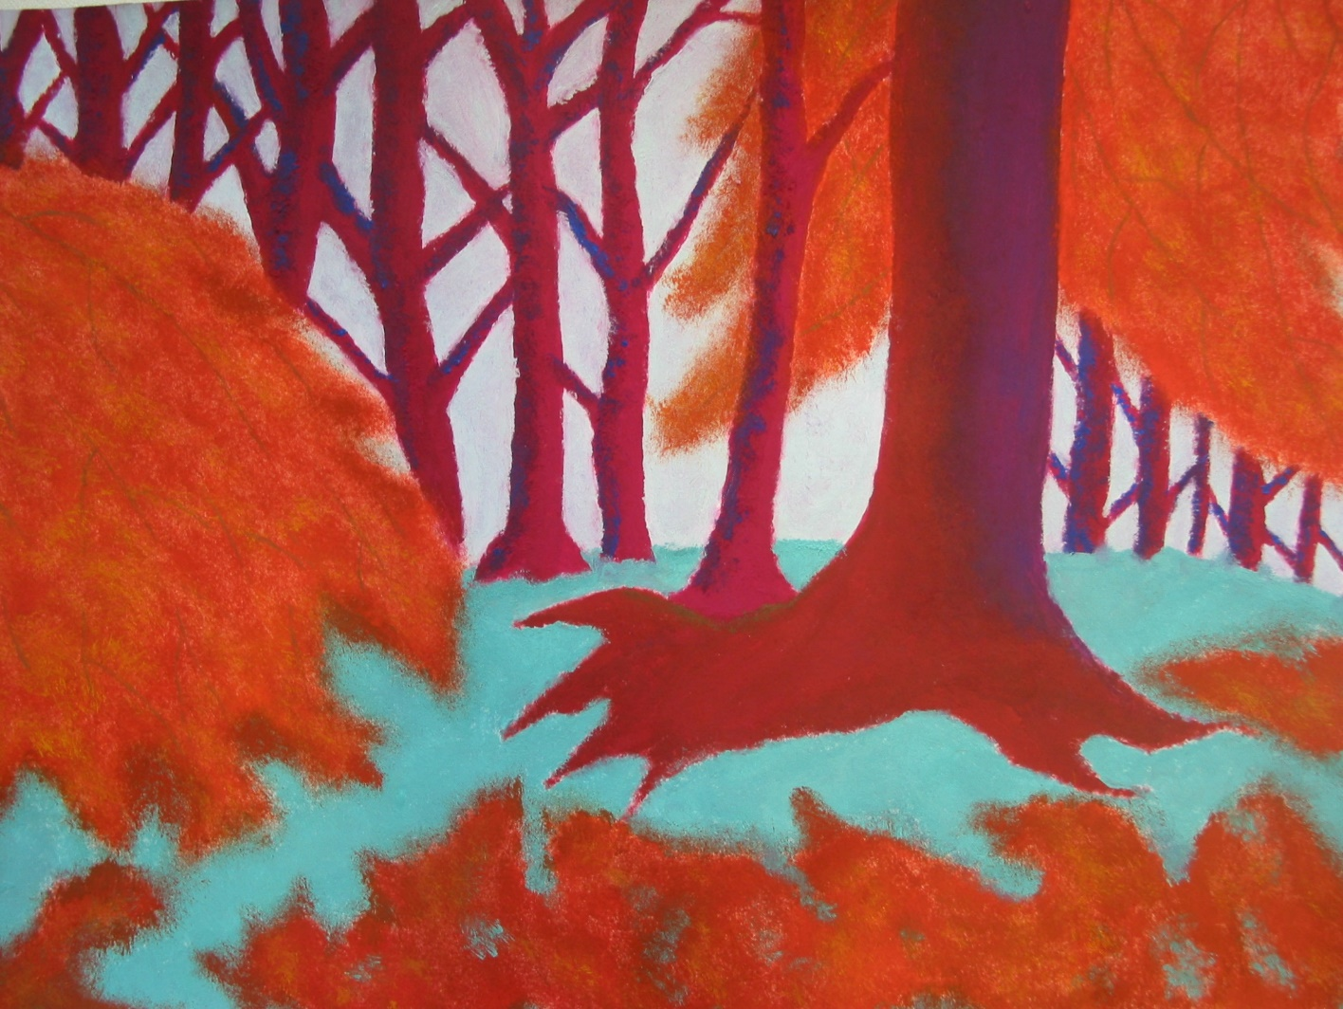
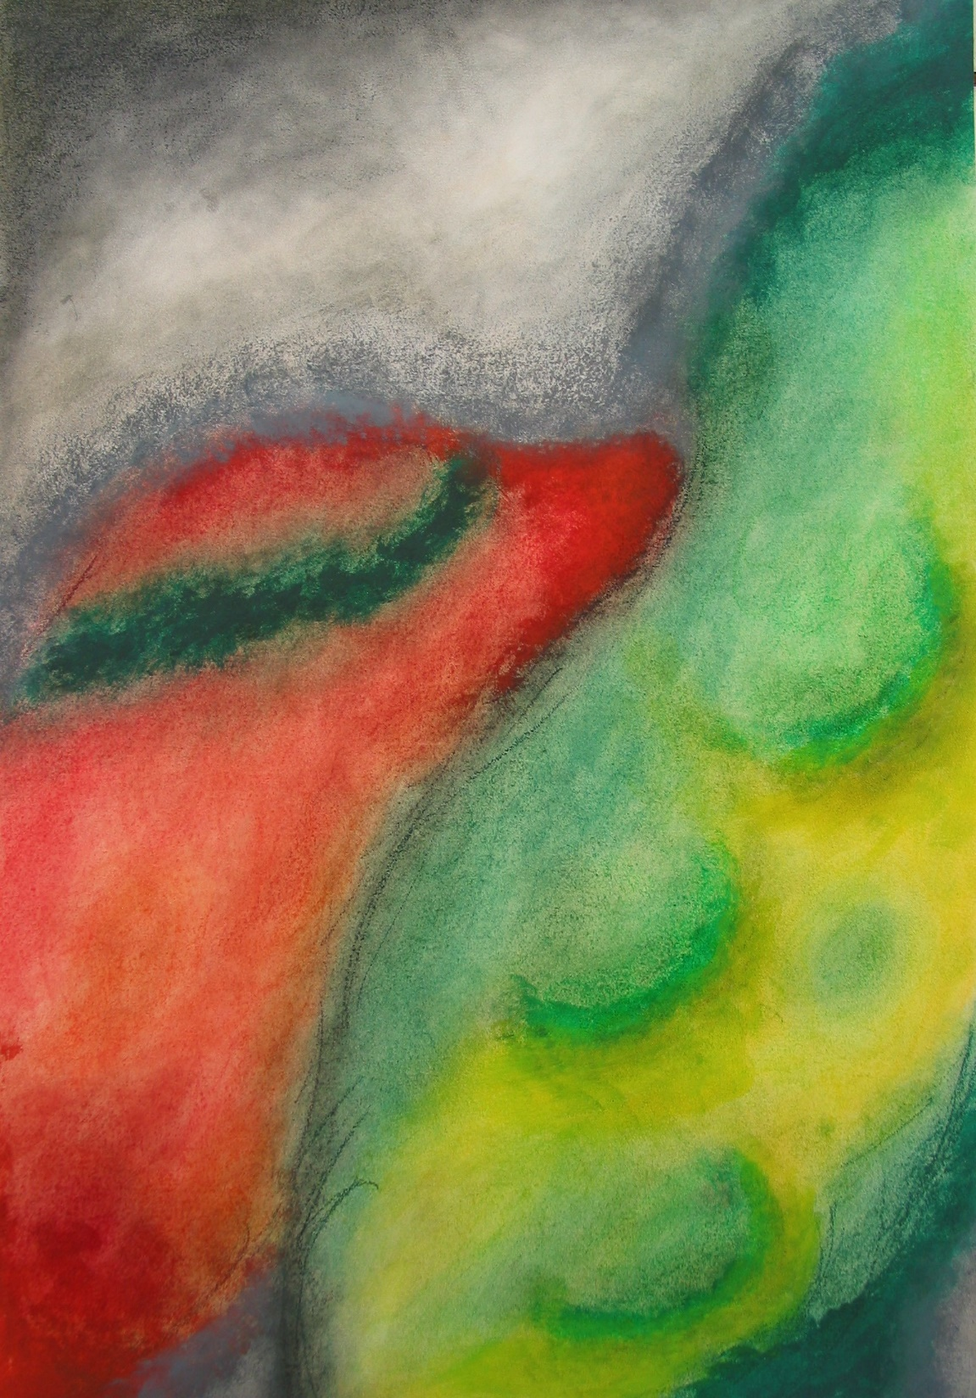
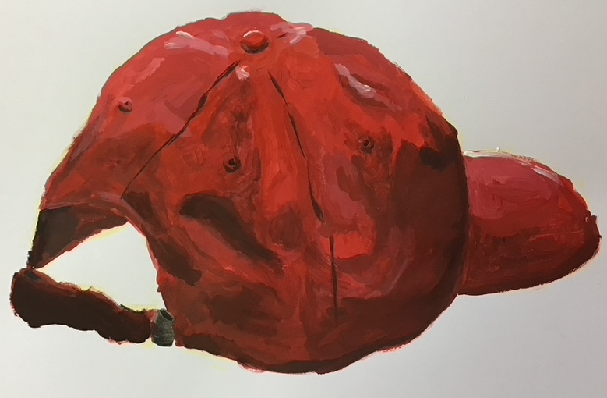
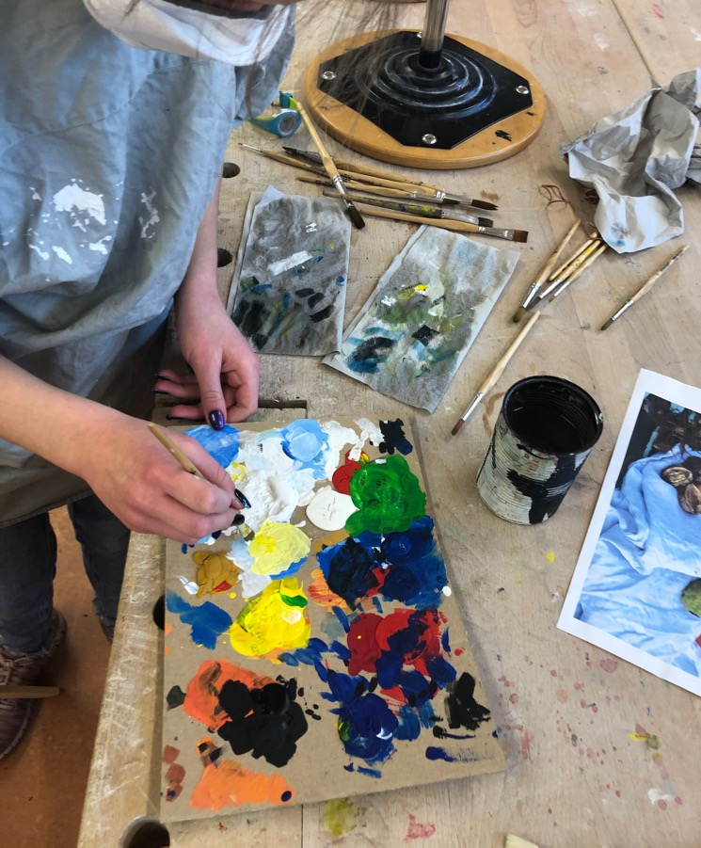
Malerische Herangehensweisen, Techniken, Themen und Ausdrucksmöglichkeiten

Slide 10
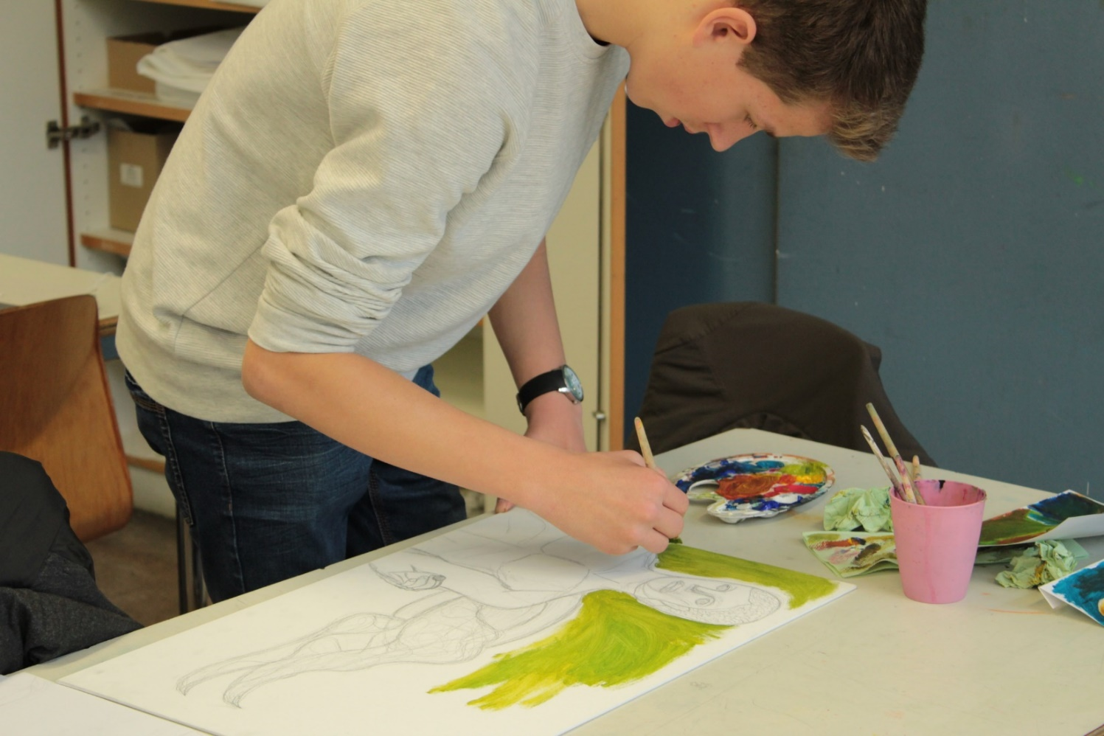
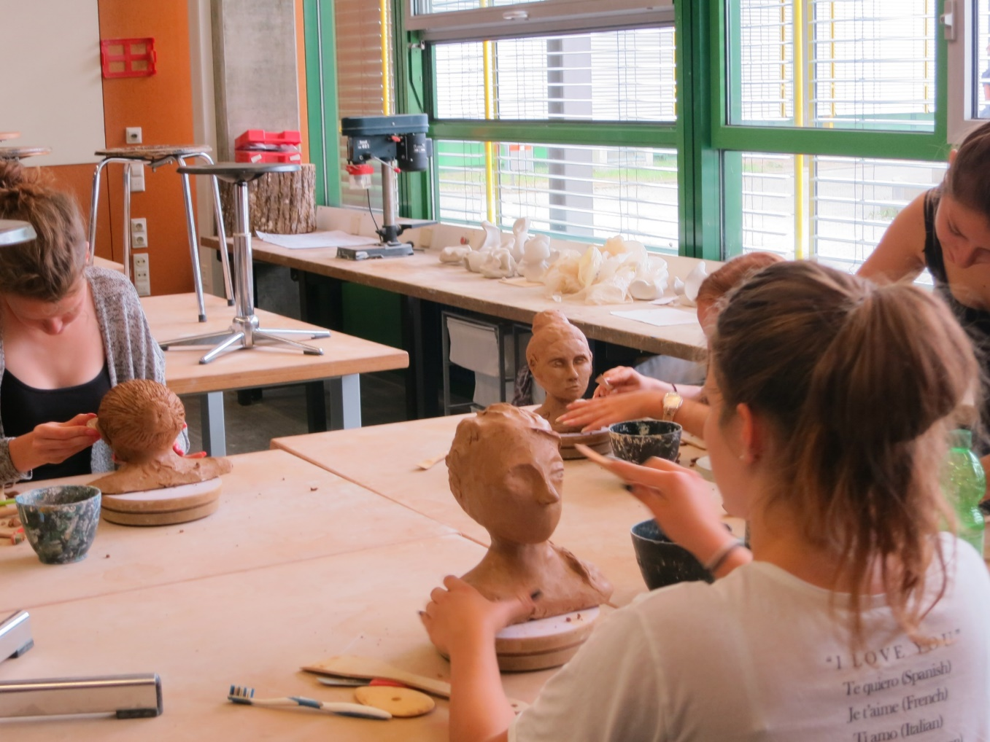
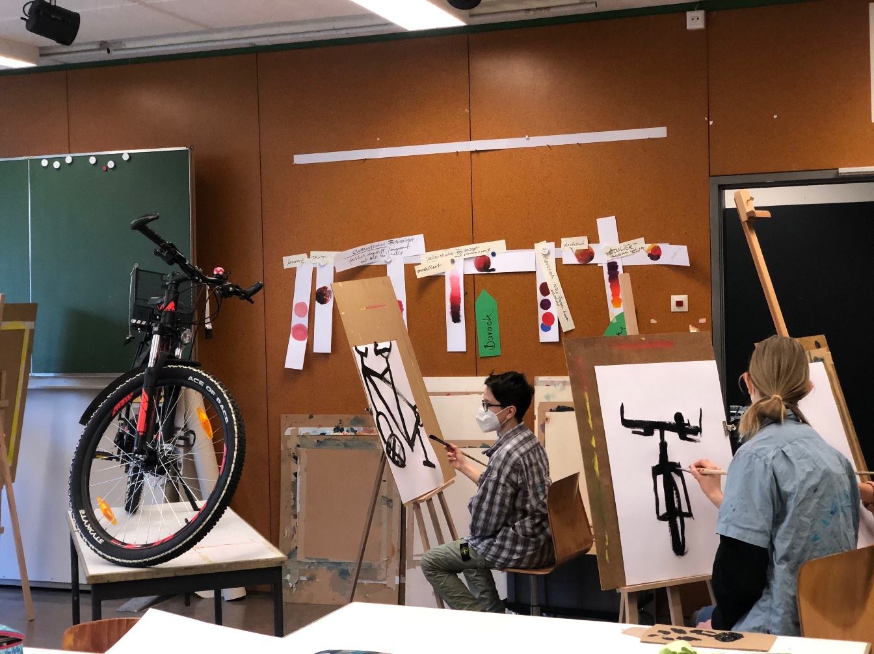
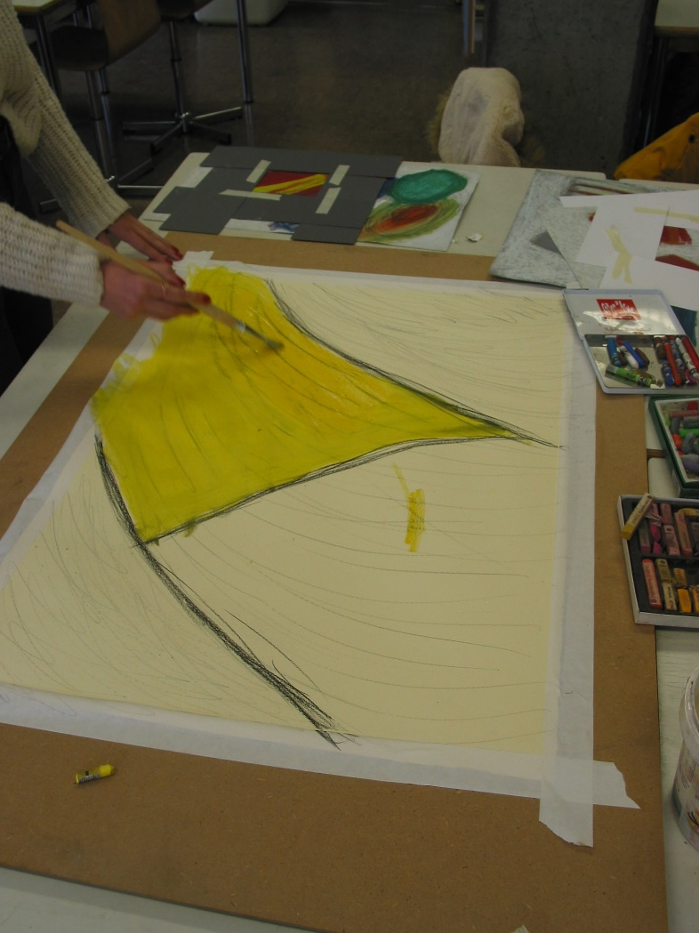
Projektcharakter
im Verlauf der praktischen Aufgabenstellungen

Slide 11
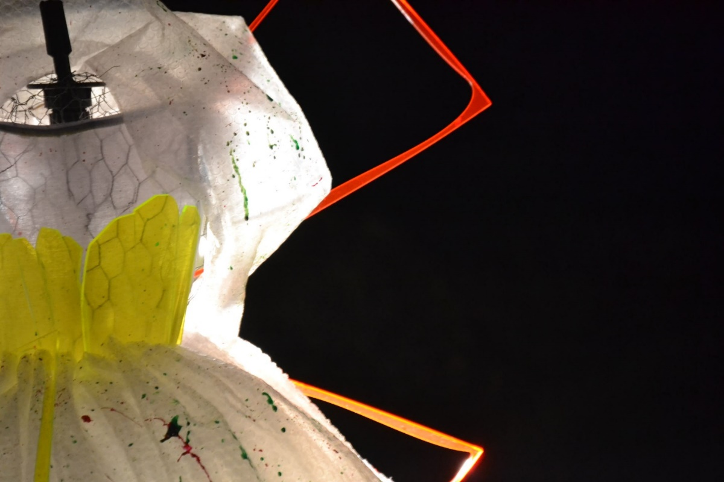
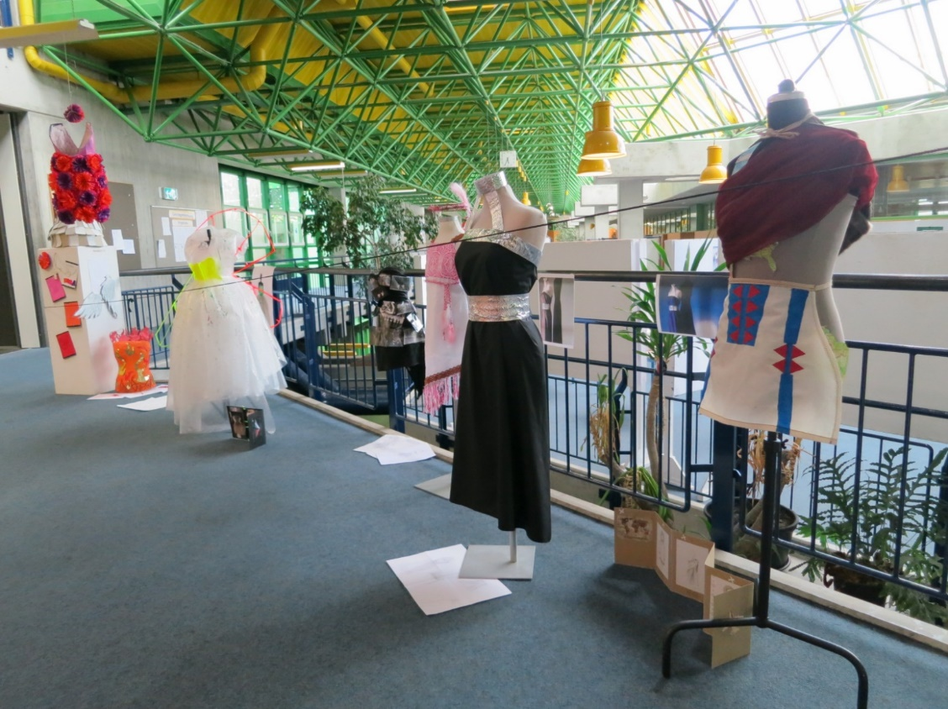
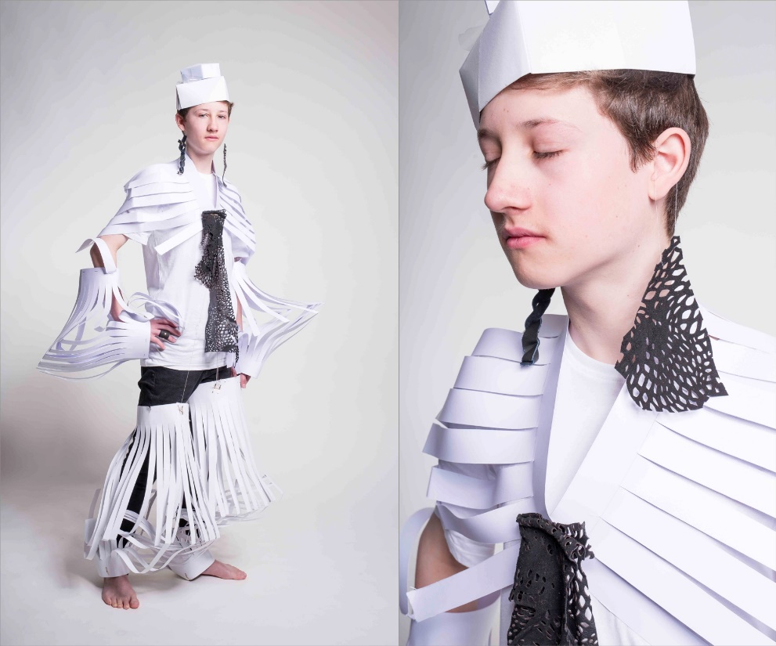
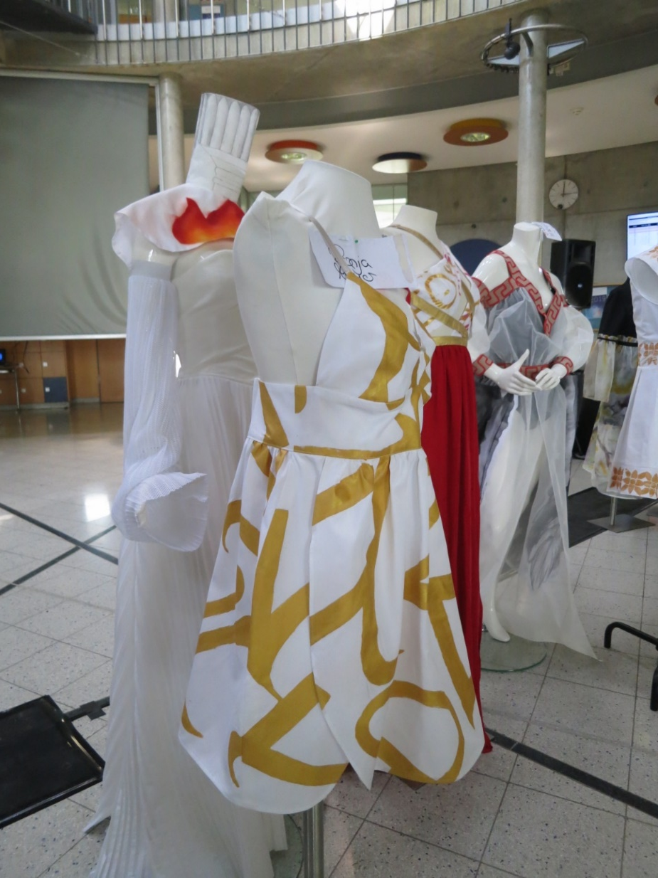
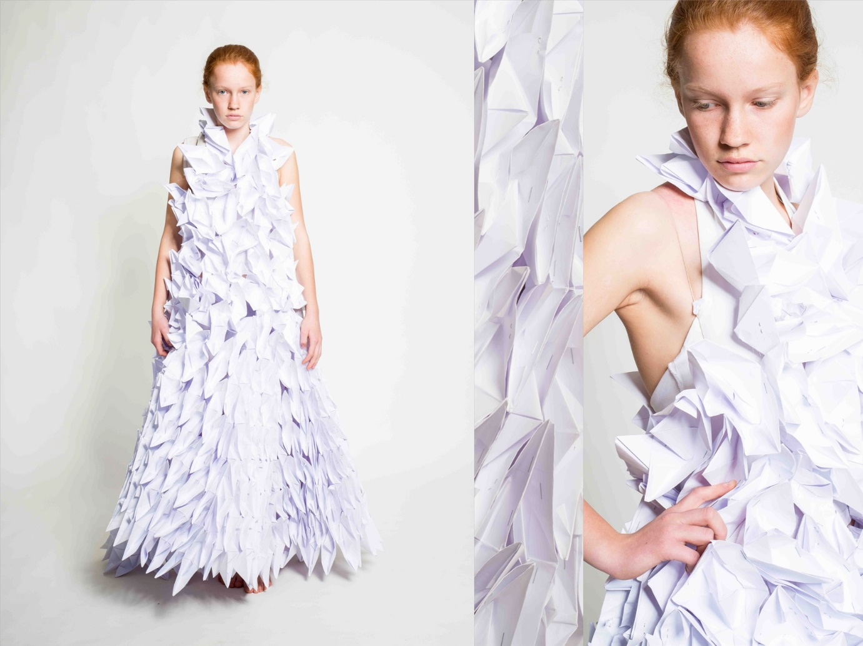
Gestaltungsfeld DESIGN
Mode

Slide 12
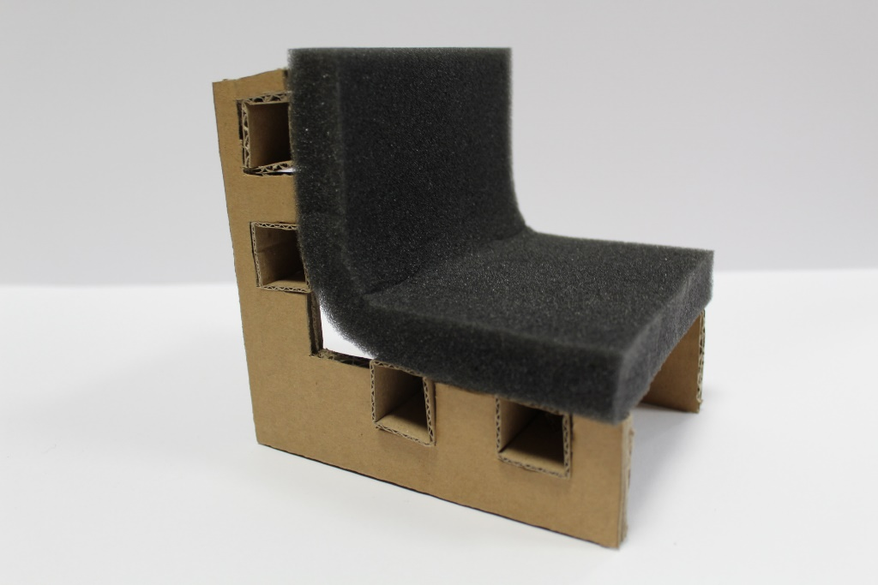
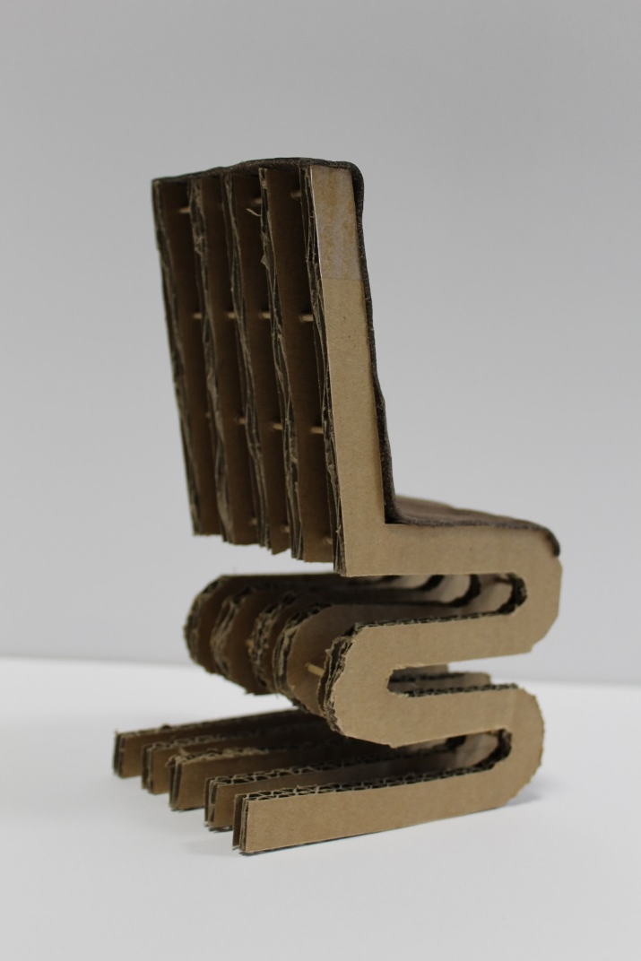
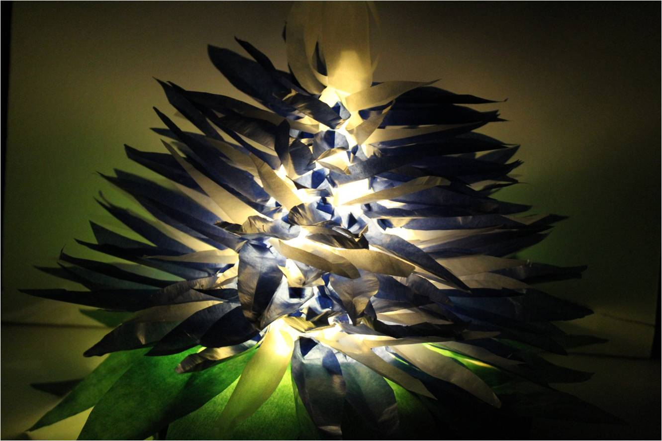
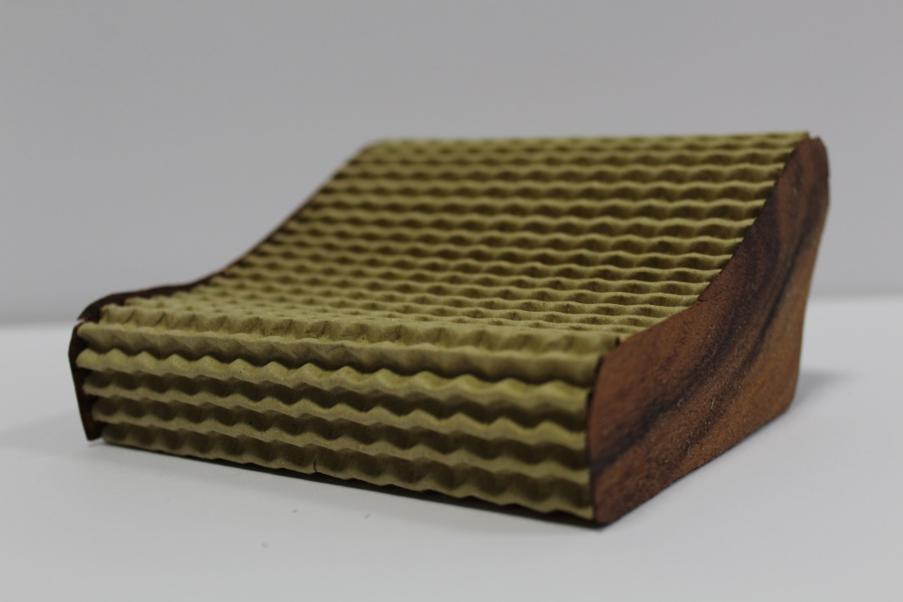
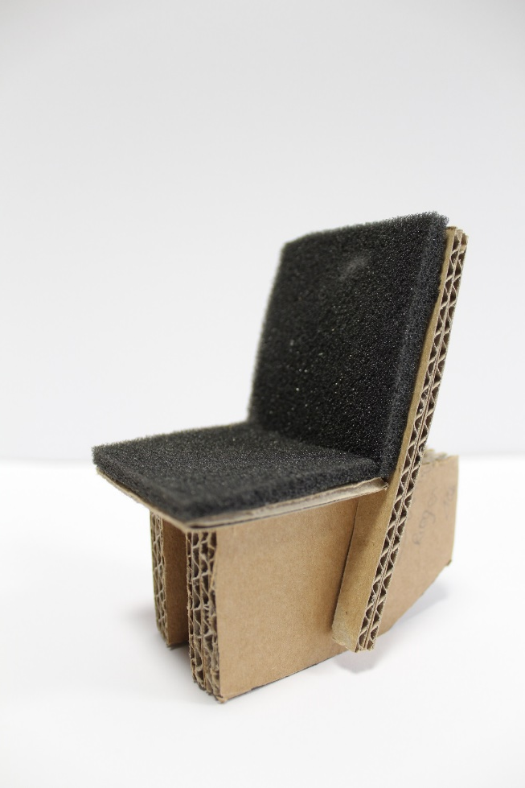
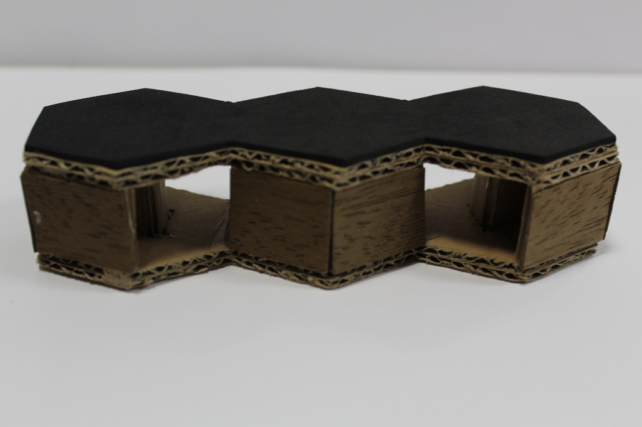
Produktdesign

Slide 13

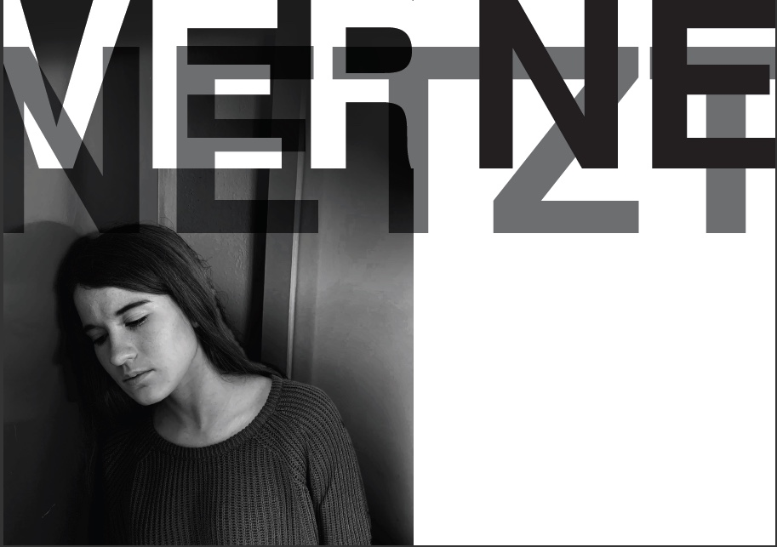
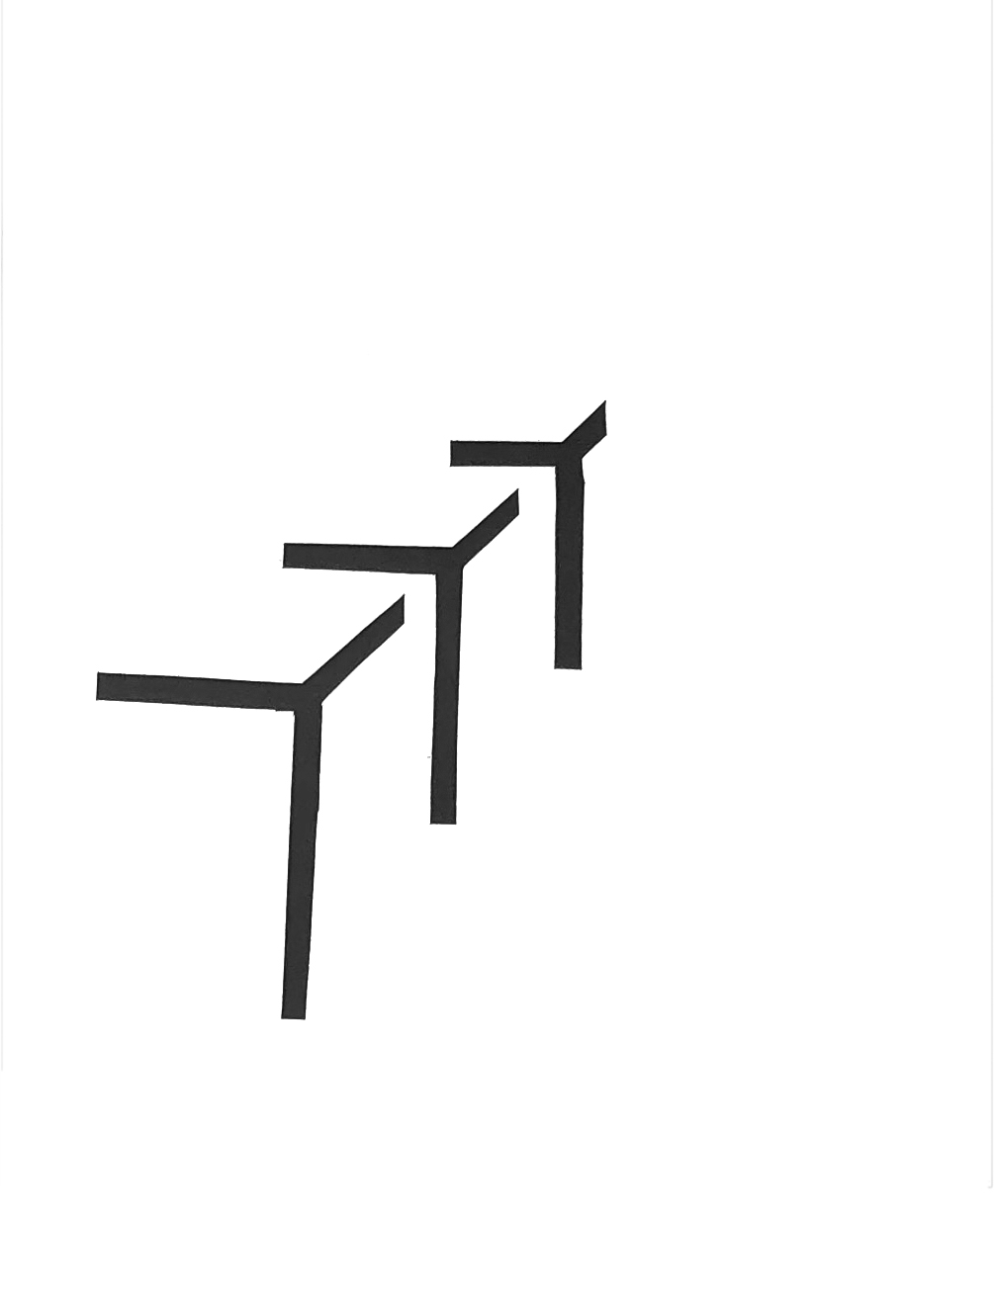
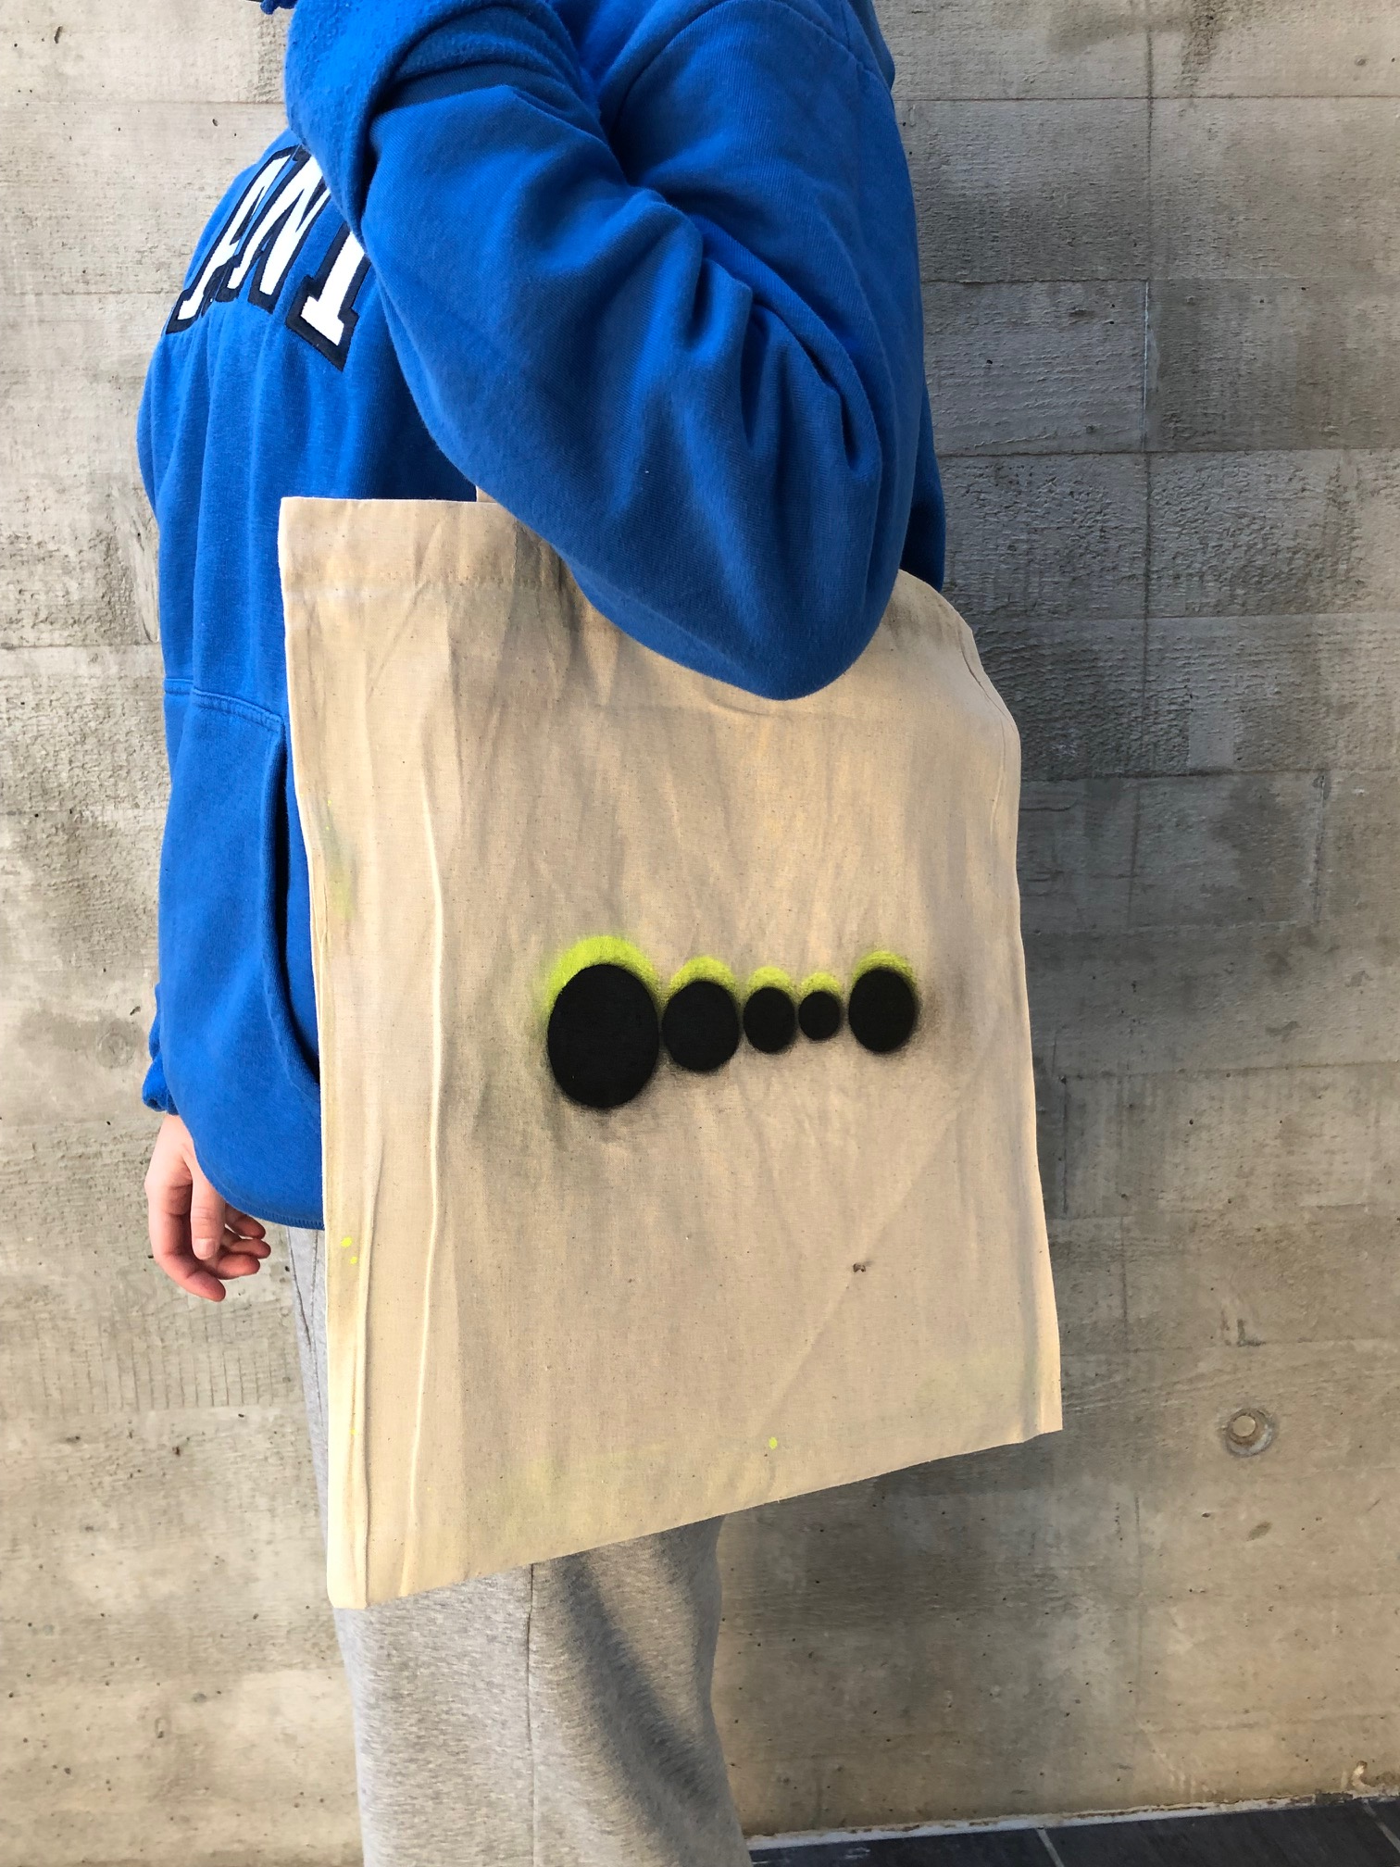
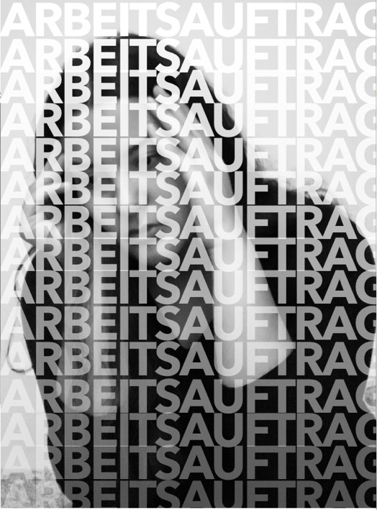
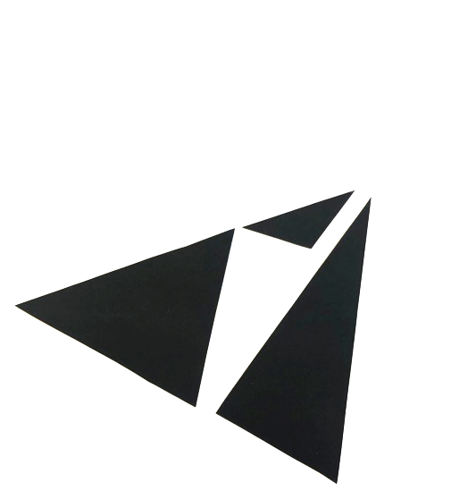
Grafikdesign am Beispiel
Logogestaltung
Plakat

Slide 14
Auseinandersetzung mit Architektur
Zeichnen
Massemodelle
Architekturmodell
Innenraumgestaltung

Slide 15
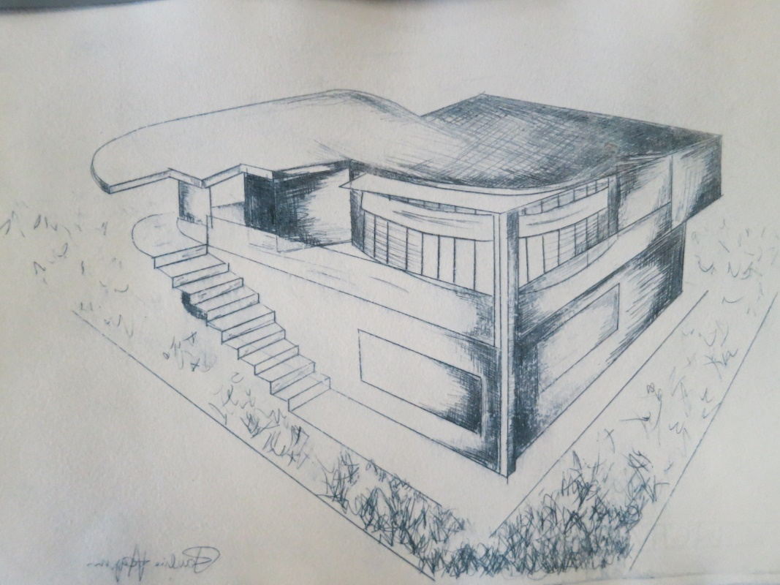
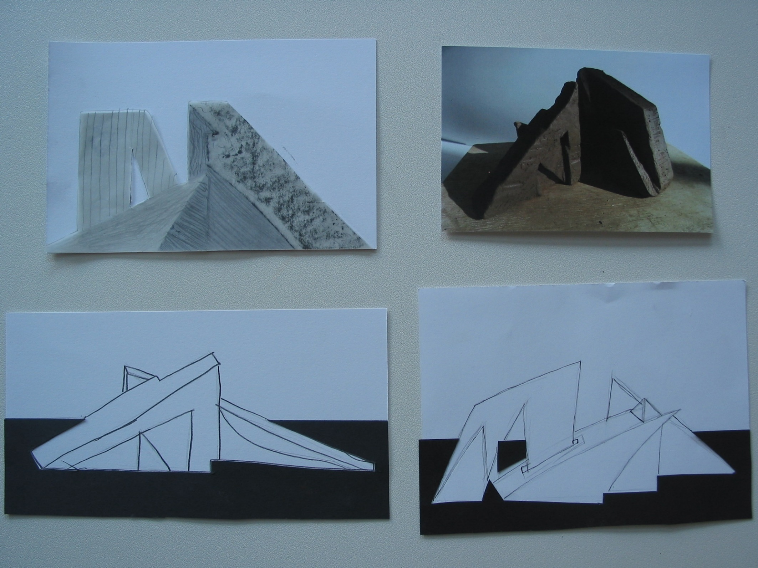
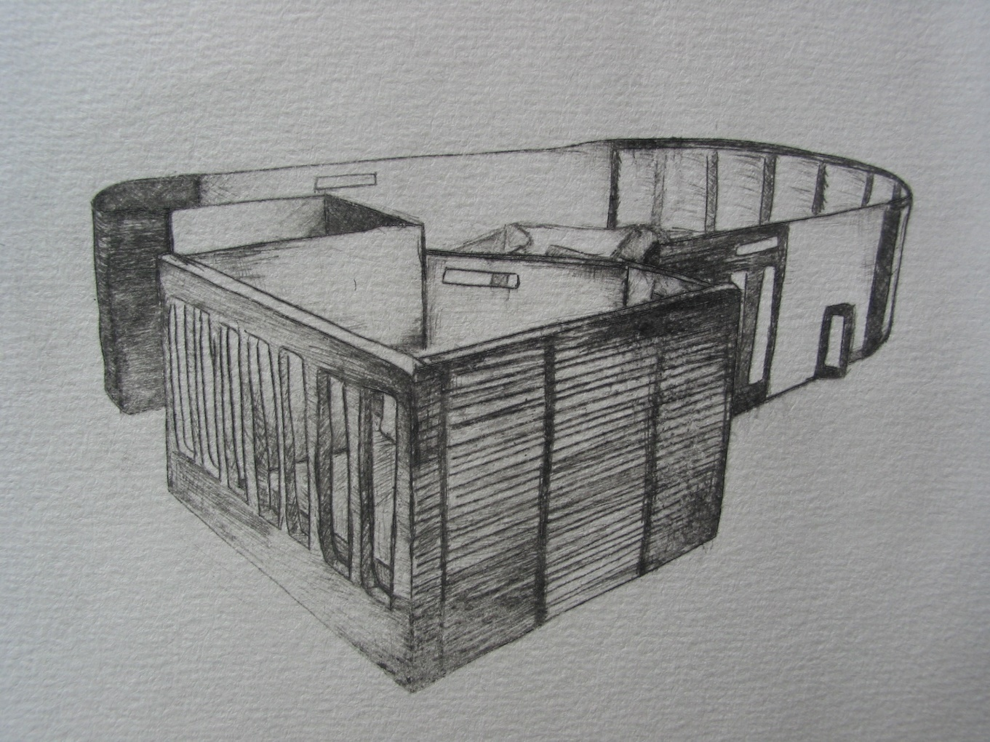
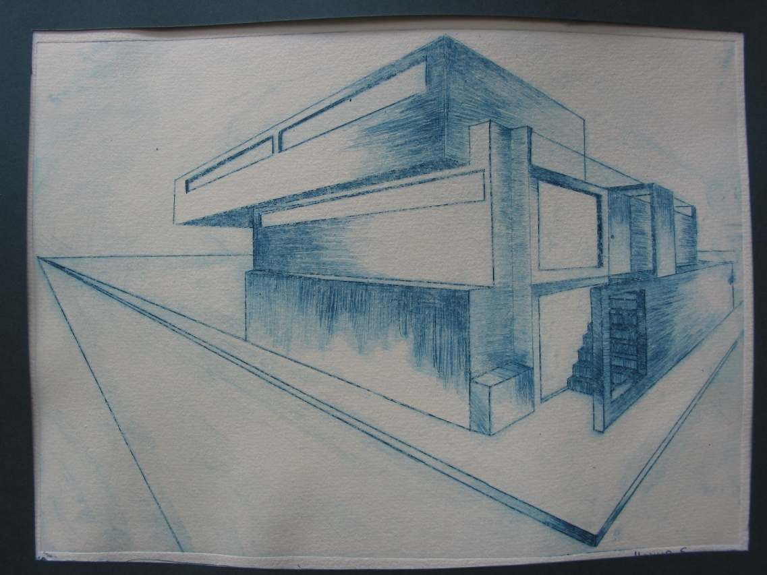

Slide 16
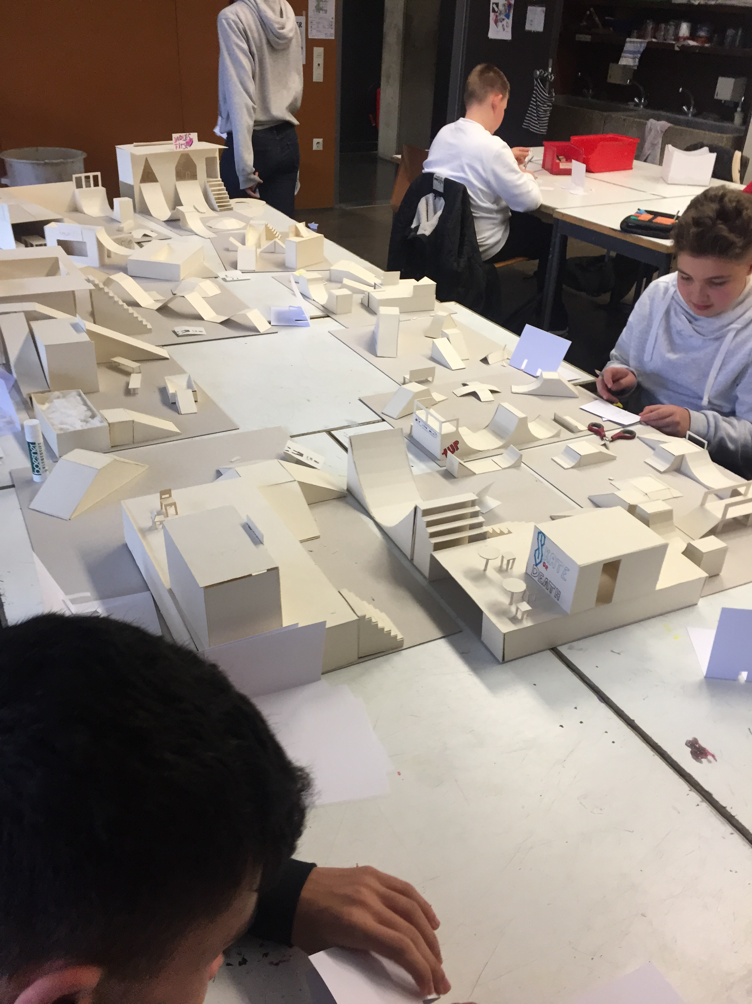
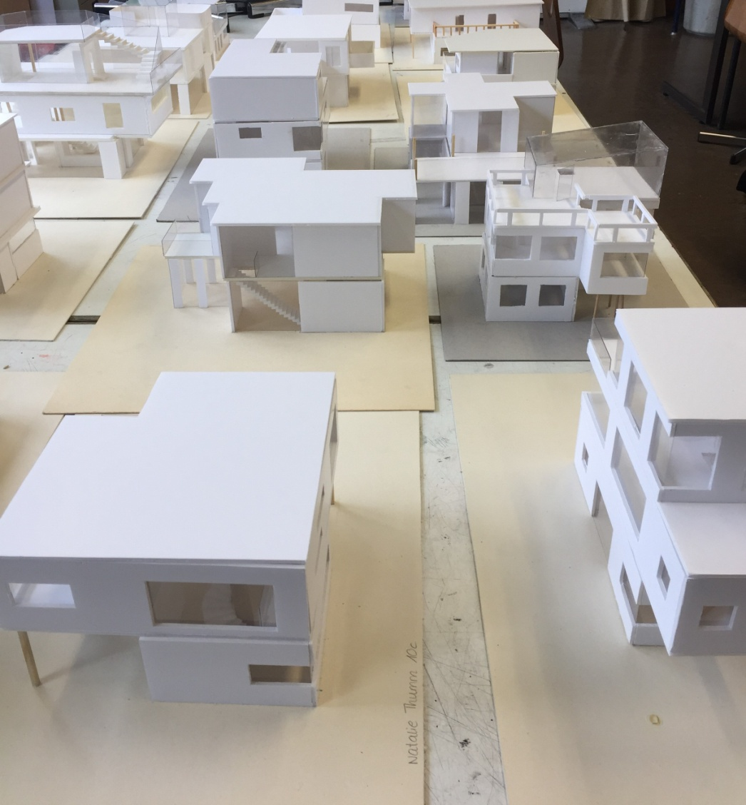
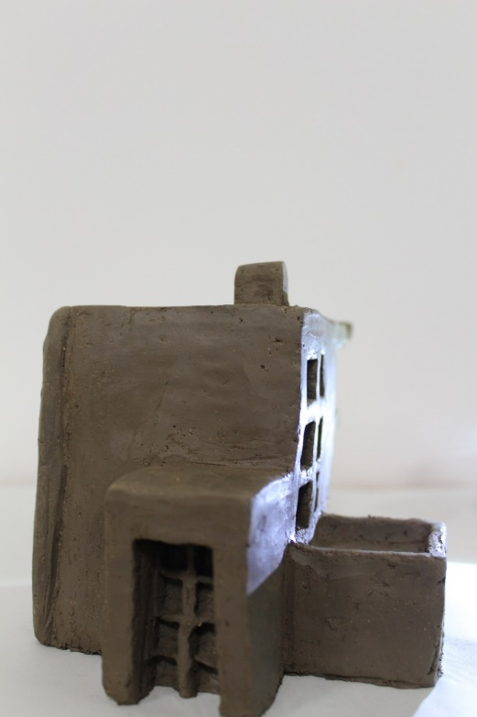
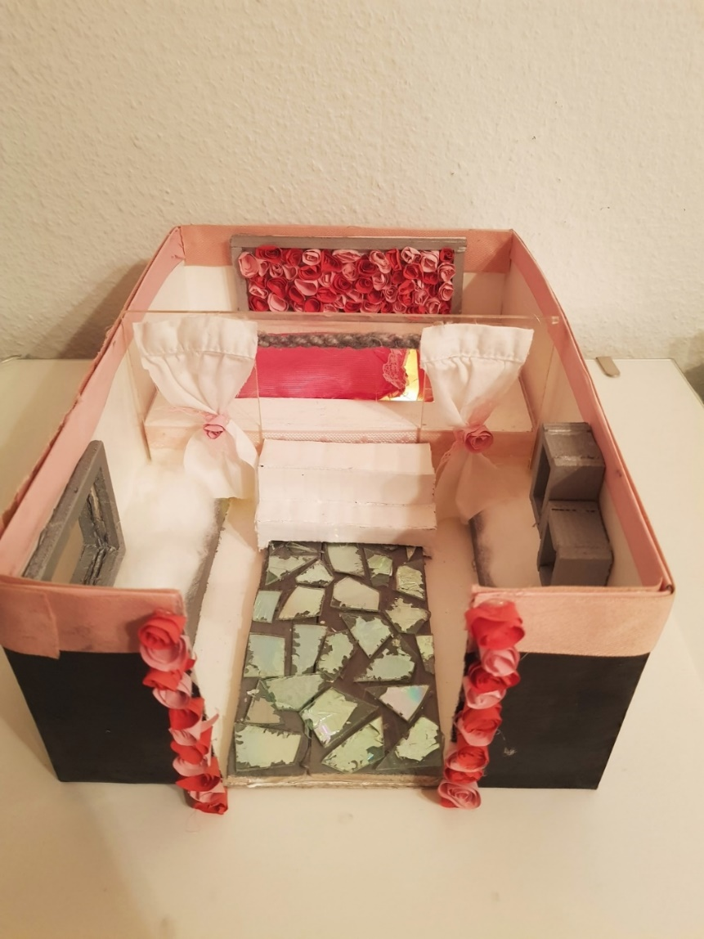
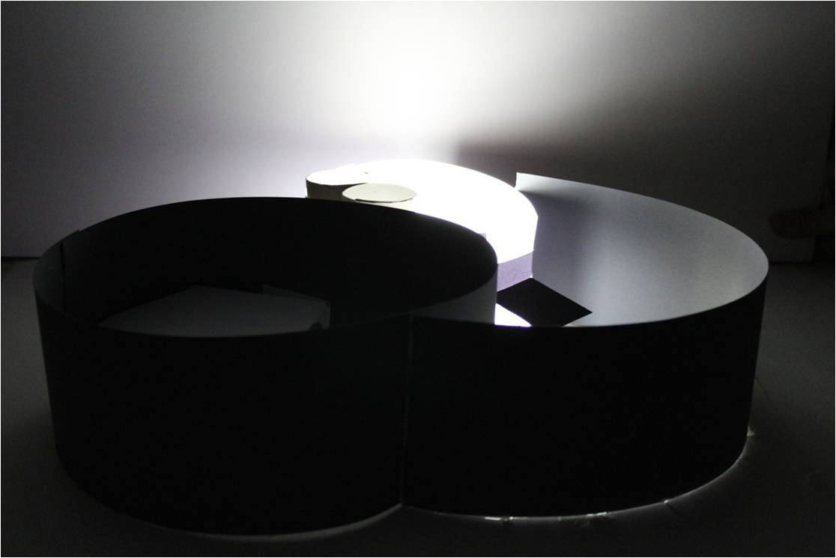
Altersgerechte Themenstellung:
Skatepark
Jugendzimmer
Ferienhaus
Jugendclub

Slide 17
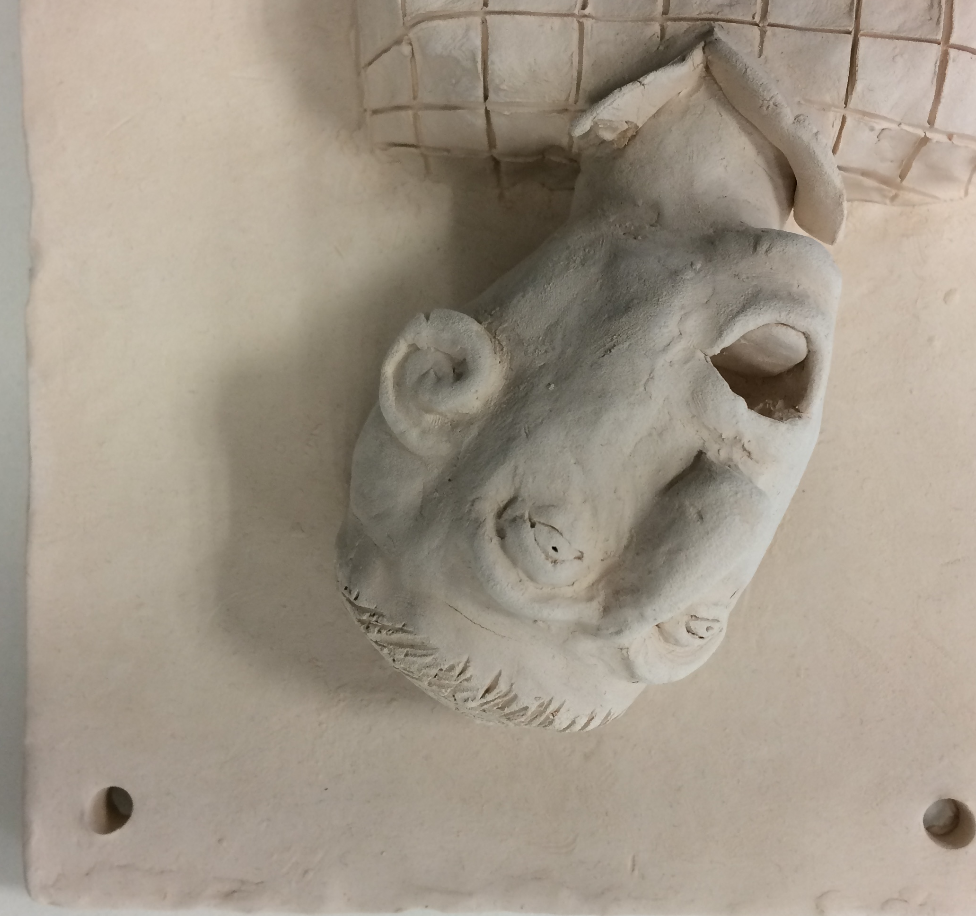
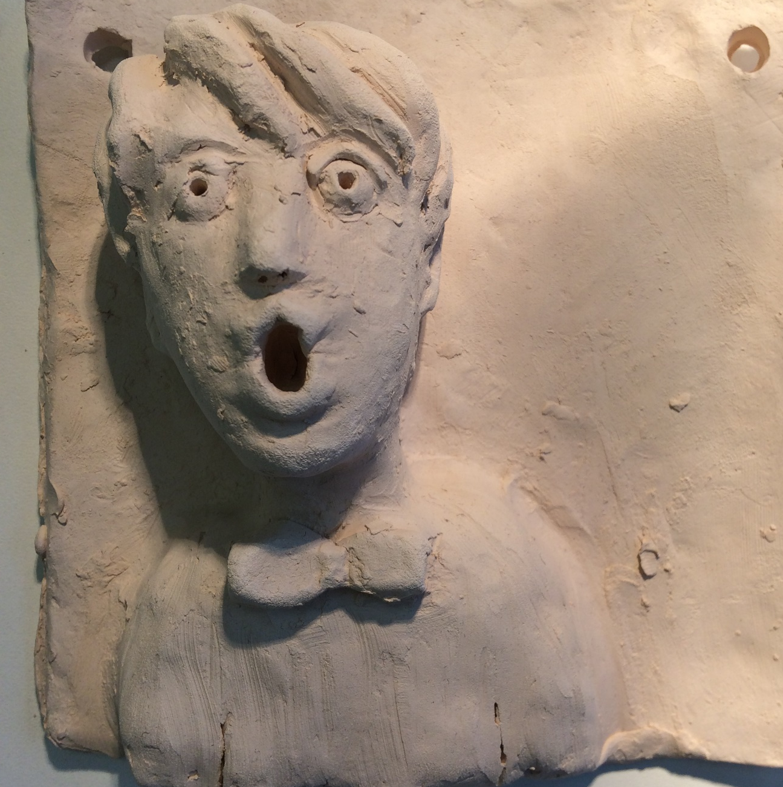
Figürliches
Plastisches Arbeiten mit Ton

Slide 18
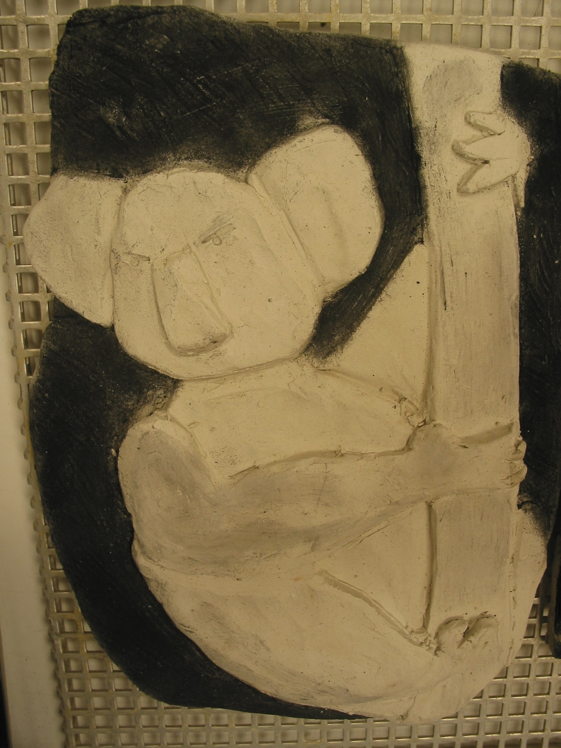
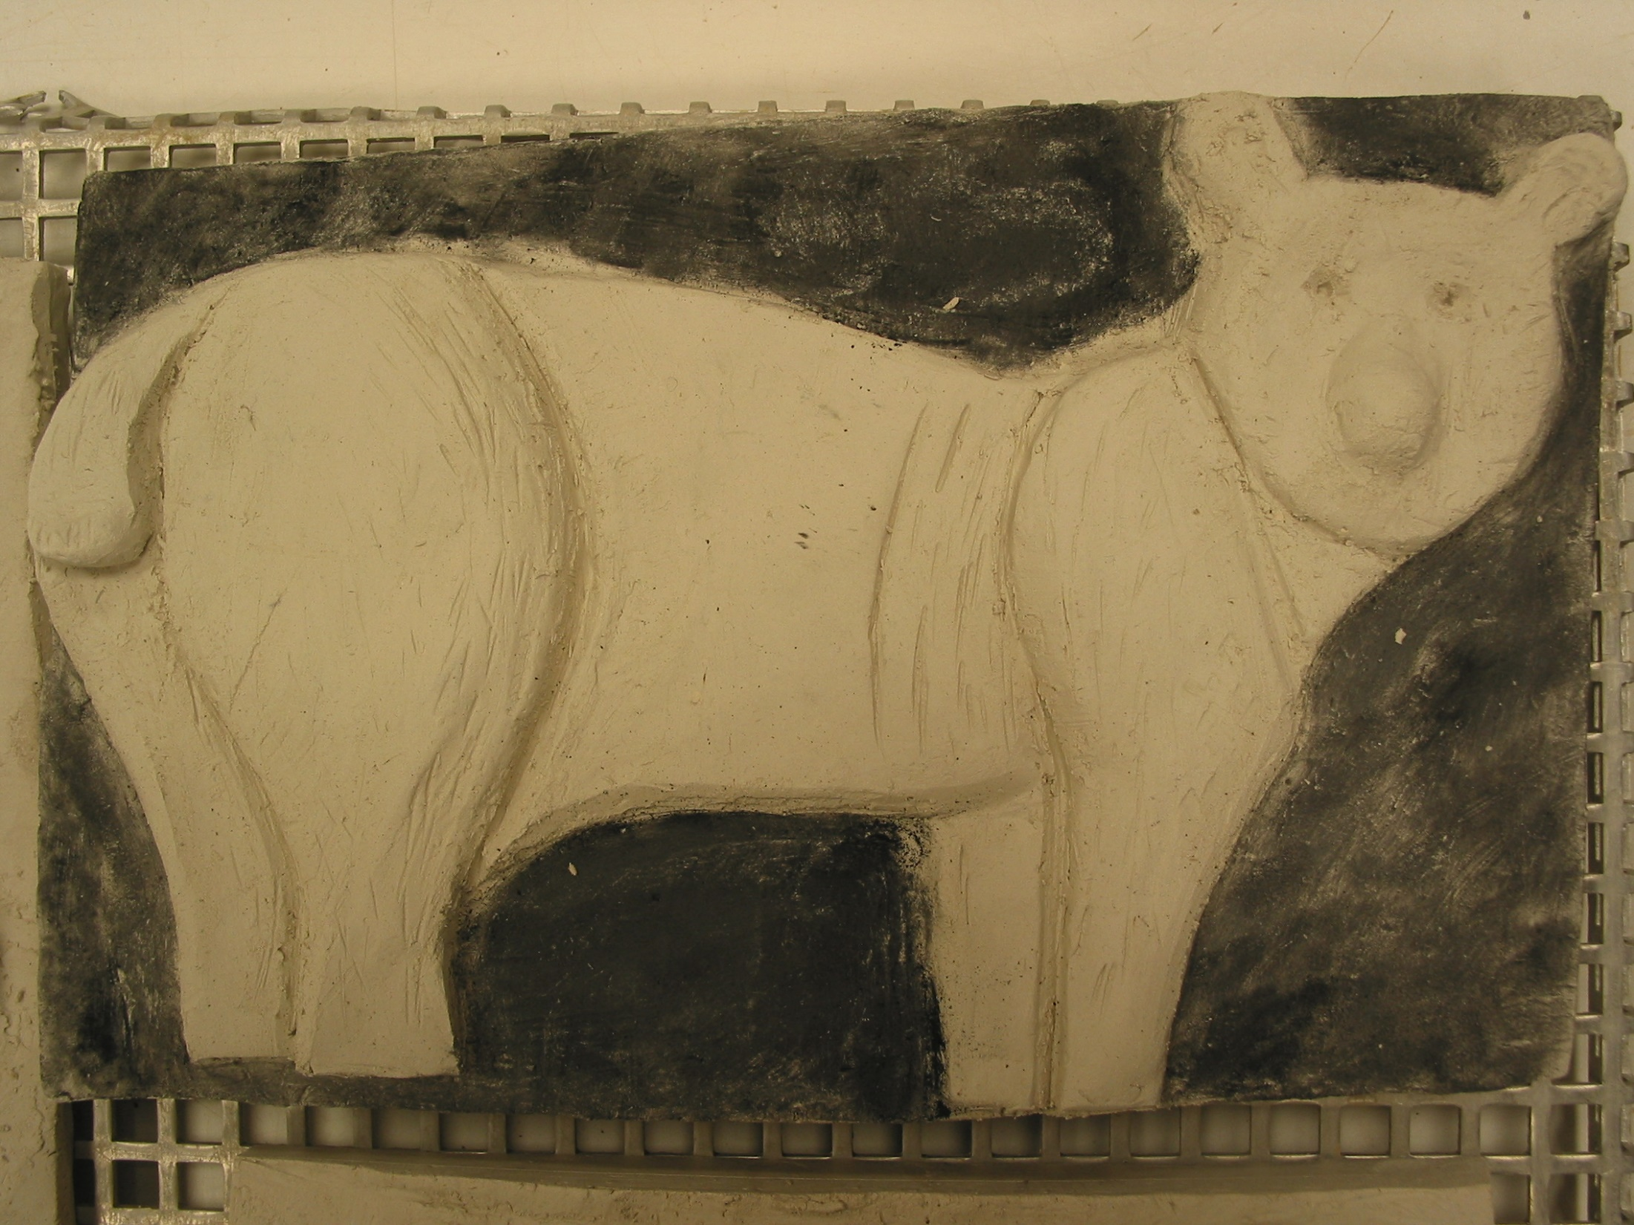

Slide 19
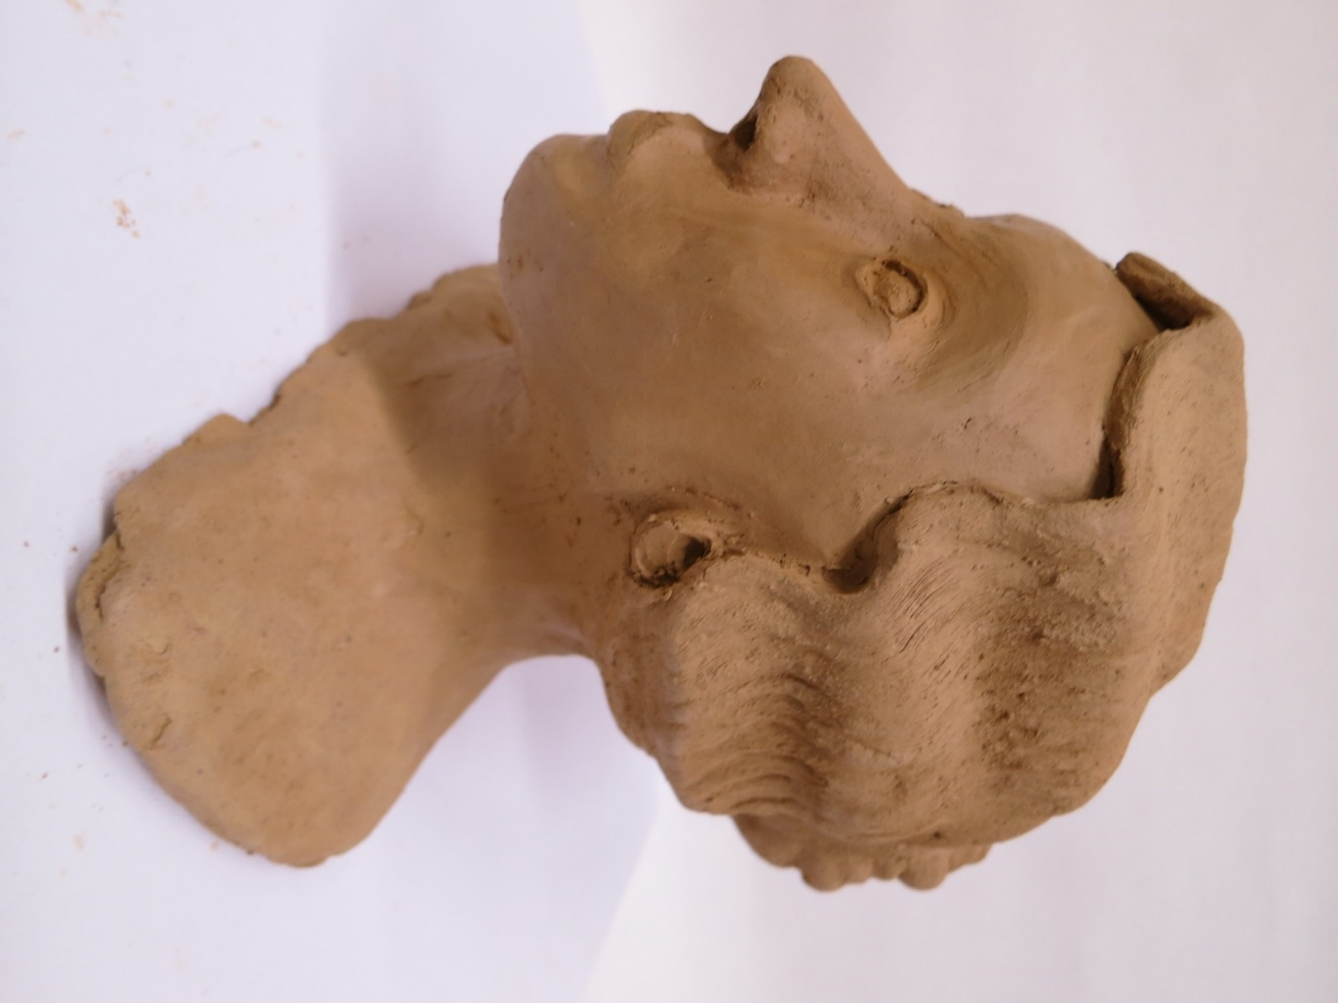
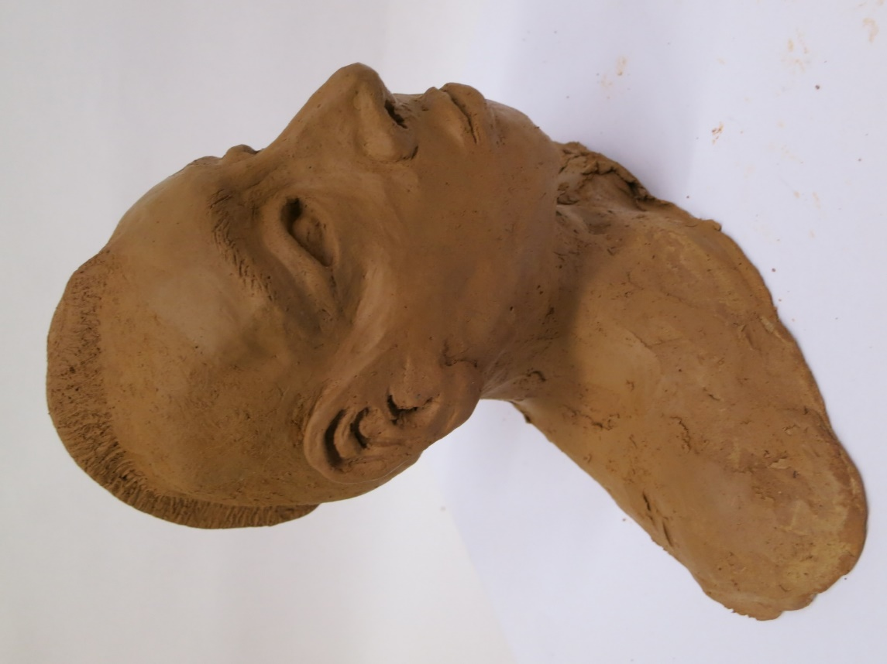
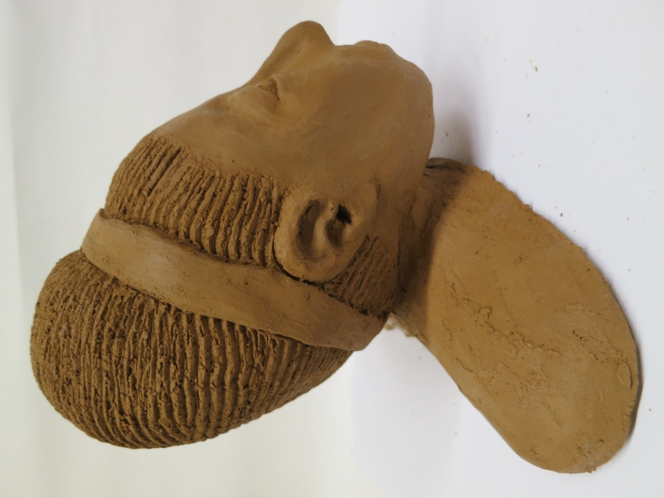
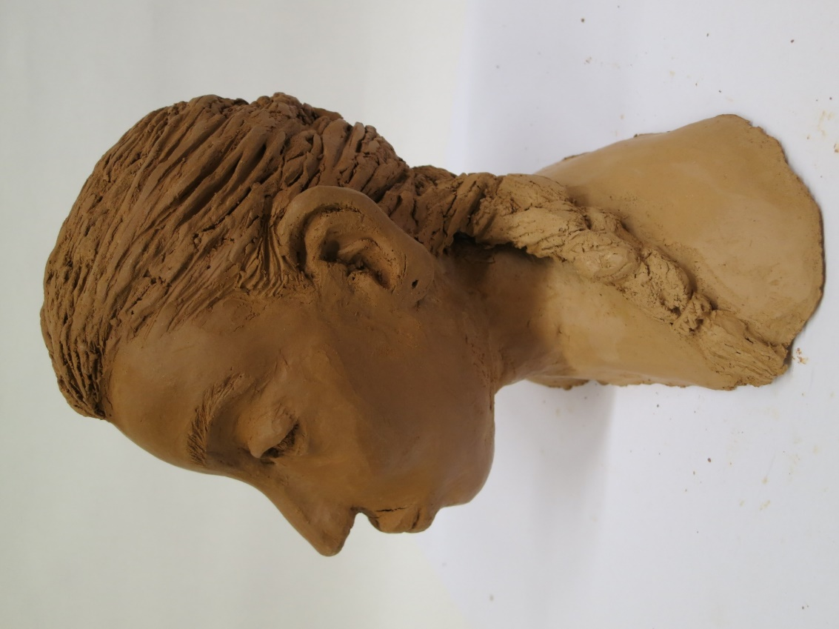
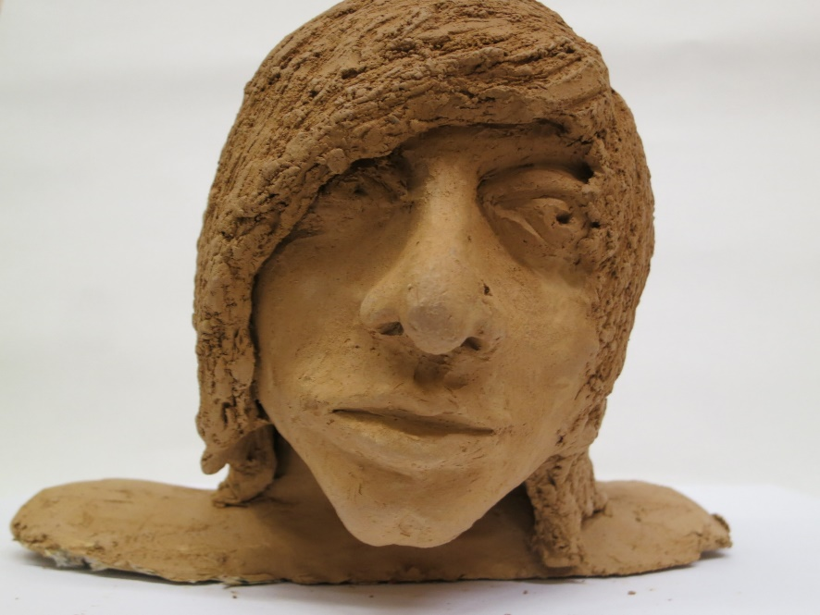

Slide 20
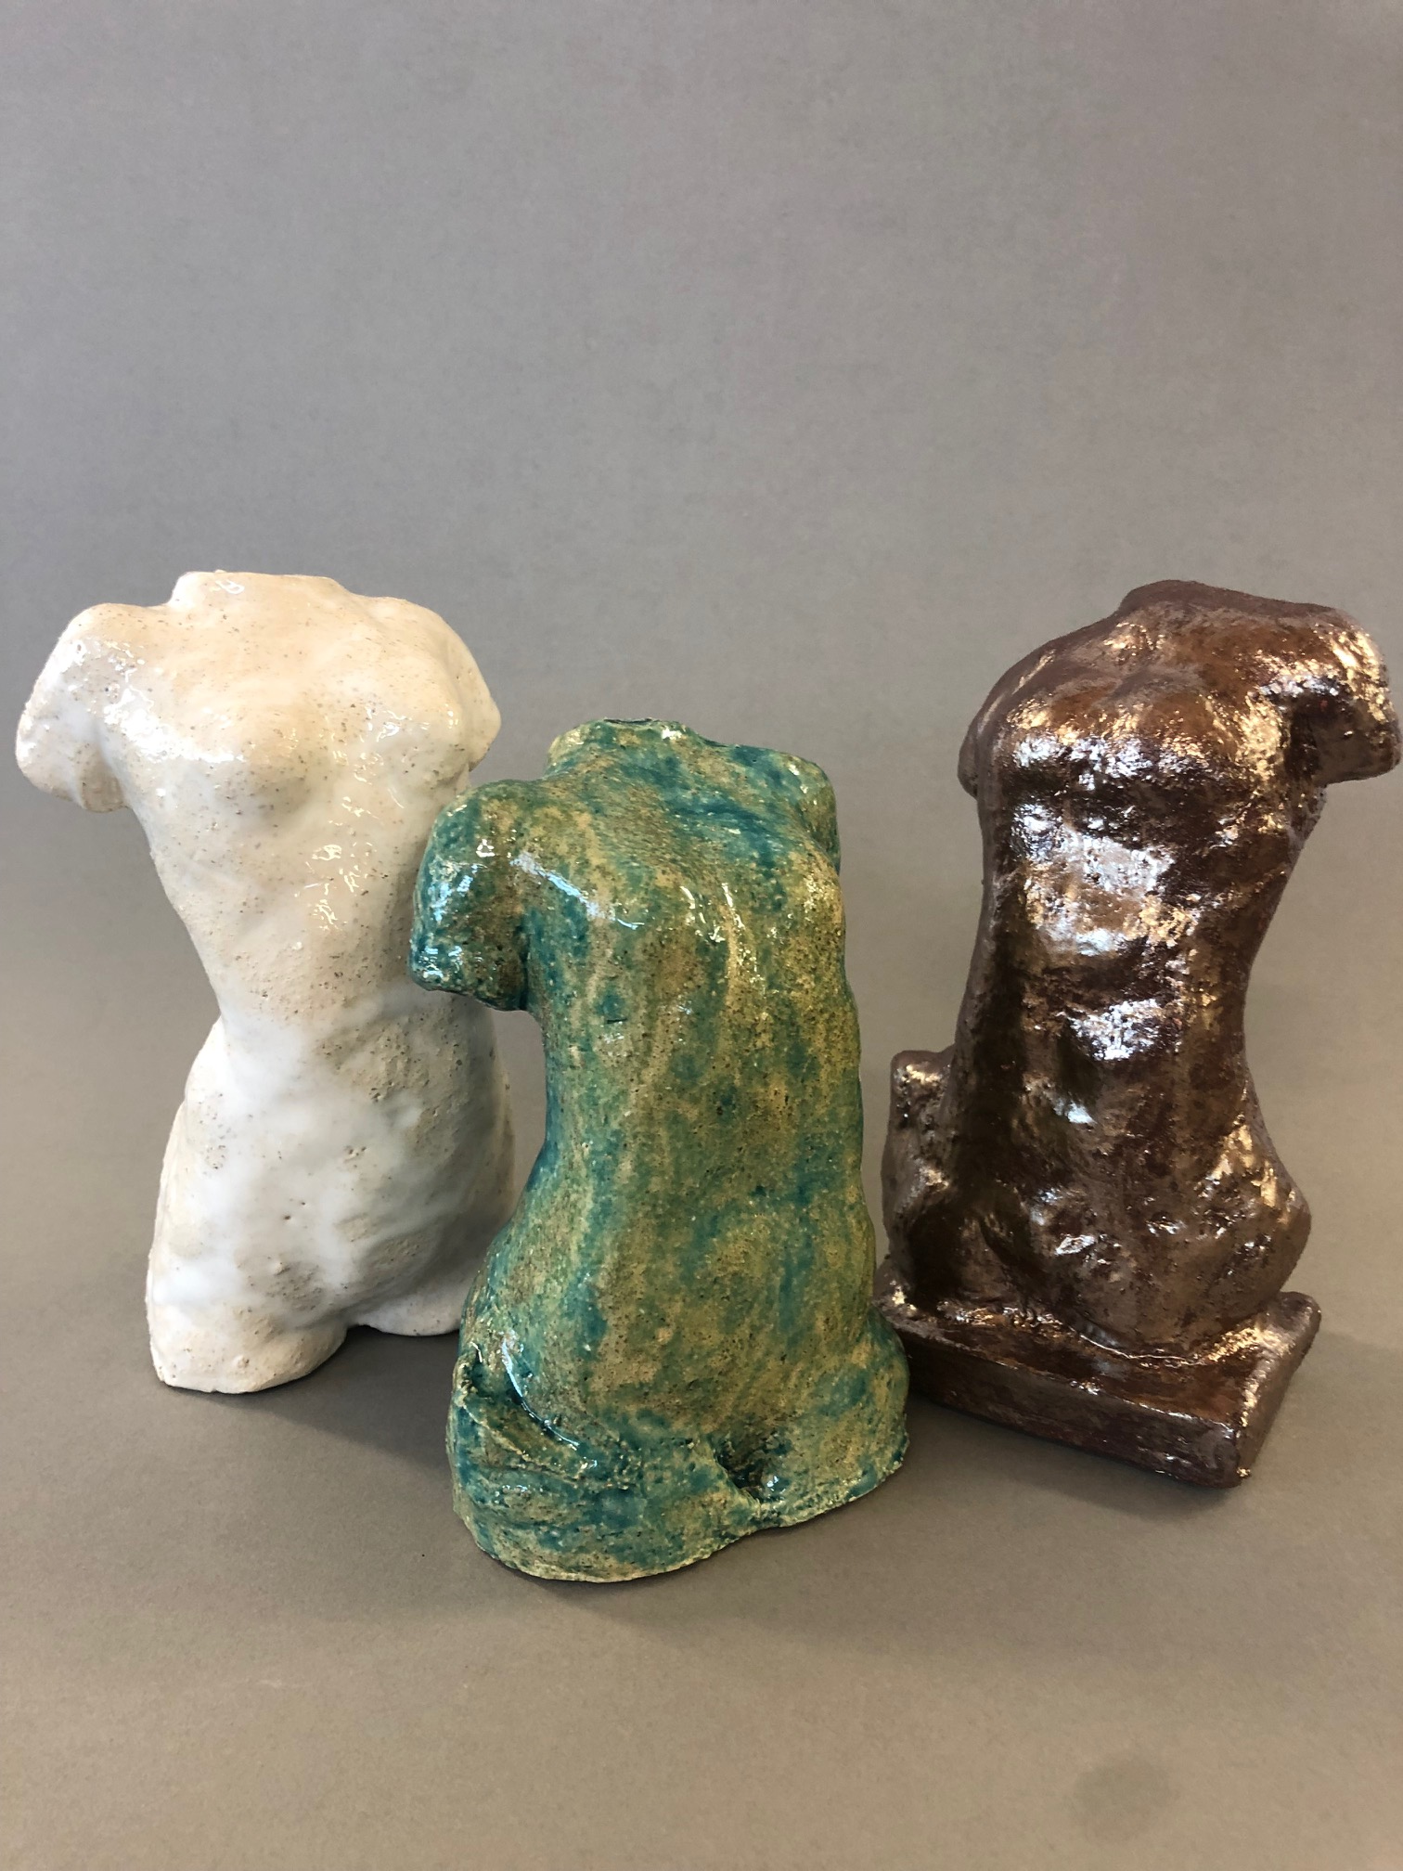
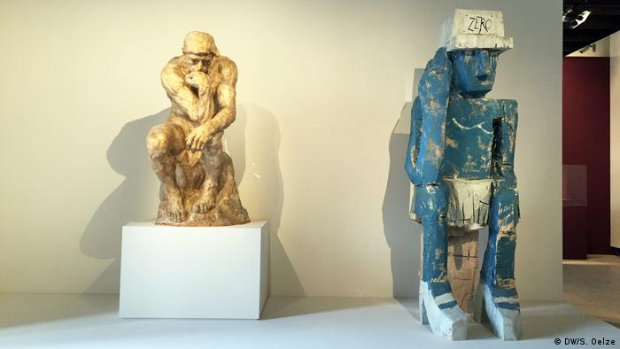

Slide 21
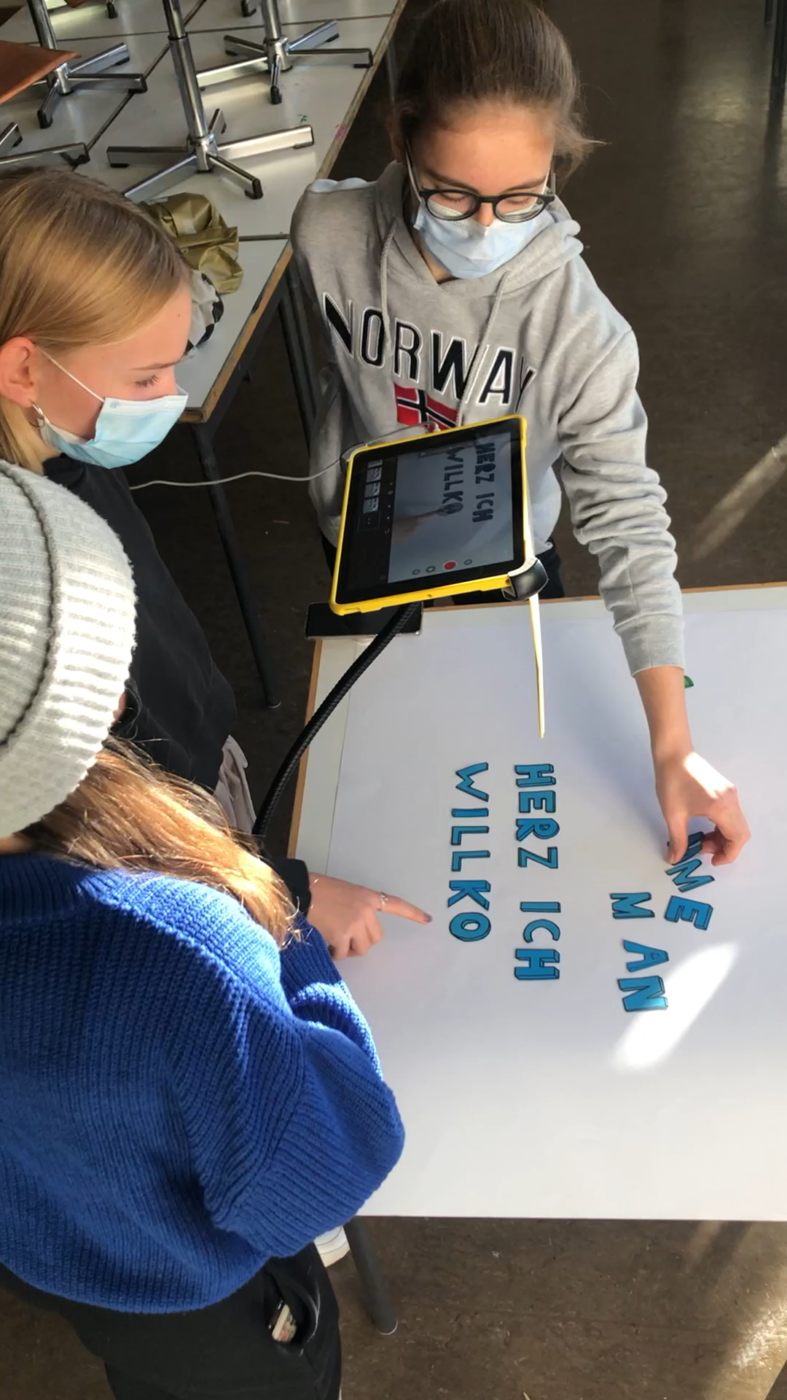

Fotografie
Film und
digitale Medien

Slide 22


digitale Bildbearbeitung

Slide 23

Drucktechniken
Hochdruck
Flachdruck
Tiefdruck

Slide 24






Slide 25



Performance und Aktion

Slide 26
Thematische Verknüpfung
von Praxis mit Theorie
am Beispiel:

Slide 27





Sachzeichnung
Naturstudium

Slide 28


Der forschende Blick in die Natur: Tierstudien und „Pflanzenporträts“ von Albrecht Dürer

Slide 29



Körperstudien nach dem lebenden Modell, Erfassung der Proportionen und Plastizität Ausdruck und Geste „lebensecht“

Slide 30

Workshop Figurenzeichnen nach Modell
Experimentelle Annäherungen

Slide 31


Figur

Slide 32

Die Selbstbeobachtung – das Selbstbildnis

Slide 33



Slide 34


Porträts von Reichen, Mächtigen und Schönen

Slide 35






Beispiele
für ein, die Zeit überdauerndes, Thema in der Kunst:
Repräsentation
von Herrschaft,
Macht und Ansehen
Die Menschen sollen ein bestimmtes Bild einer einflussreichen Person erhalten.
Die Art der Darstellung hat sich über die Jahrtausende hinweg kaum verändert.
Effektvolle Pose/ besondere Kleidung / gerichteter Blick und besondere Geste/ der Blickwinkel meist leicht von unten….

Slide 36


Jugendkultur - Streetart

Slide 37


Kunst
von der Strasse
in die Galerie
Leben und Arbeiten im Extrem
Jean
Michel Basquiat

Slide 38

Das große Vorbild Andy Warhol

Slide 39

Albrecht Dürer – Andy Warhol –
zwei Künstler erneuern die Kunst ihrer Zeit

Slide 40
Kunst nicht nur in der Schule,
sondern im „ wirklichen Leben“
Exkursionen
Workshops
Kooperationen
Ausstellungs- und Museumsbesuche…

Slide 41



Slide 42



Slide 43


Slide 44
Welche Kompetenzen
fördert der Kunstunterricht im Profil
in besonderem Maße?
Das Erfahren von Selbstwirksamkeit
durch den aktiven kreativen Prozess.
Die Schulung der ästhetischen Wahrnehmungsfähigkeit.

Slide 45
Kunst schafft Raum für Begegnung,
Auseinandersetzung mit sich und im Team,
übt die Reflexions- und Kritikfähigkeit,
fördert die Toleranz gegenüber anderen Lebens- und Ausdrucksformen.
Kunst beleuchtet und verbindet unterschiedliche Lernfelder, arbeitet interdiszipinär!
(Geschichte, Religion, Naturwissenschaft, Politik, Literatur, Theater, Psychologie)

Slide 46
Kriterien für die Wahl des Kunstprofils
PRAXIS
Freude an künstlerischen, praktischen Projekten.
Eigene Lösungsansätze entwickeln, und Durchhaltevermögen zeigen.
Interesse neue Techniken kennenzulernen.

Slide 47
THEORIE
Bereitschaft sich mit künstlerischen Werken,
mit künstlerischen Haltungen und Kunstgeschichte
im Gespräch und im Verfassen von Texten auseinander zu setzen.

Slide 48
WICHTIG ZU MERKEN:
Der Besuch des Vorprofils in Klasse 7
ist keine zwingende Voraussetzung
für die Profilwahl in Klasse 8 !
Die Wahl des Kunstprofils ist nicht Voraussetzung für die Kurswahlentscheidung
hin zum Abitur !

Slide 49
NOTENVERTEILUNG im Profilfach Kunst:
50% Praxis
30 % Klassenarbeiten (2 pro Halbjahr)
20 % mündliche Mitarbeit

Slide 50

Wir freuen uns darauf, mit motivierten SchülerInnen im kommenden Schuljahr eine neue Profilgruppe an den Start zu bringen.

